Slide 1
Η Γονιδιωματική Δομή, η Χρωματίνη και το Νουκλεόσωμα
Σχολή Θετικών Επιστημών
Τμήμα Βιολογίας
Τομέας Βιοχημείας και Μοριακής Βιολογίας
Χρήστος Κ. Κοντός, Ph.D.
Επίκουρος Καθηγητής, Τμήμα Βιολογίας, Ε.Κ.Π.Α.

Slide 2
Η Γονιδιωματική Δομή, η Χρωματίνη και το Νουκλεόσωμα
Ενότητες
Γονιδιωματική αλληλουχία και χρωμοσωμική ετερογένεια
Το νουκλεόσωμα
Δομή χρωματίνης υψηλότερης τάξης
Ρύθμιση της δομής της χρωματίνης
Η συγκρότηση των νουκλεοσωμάτων
«Κατασίγαση» γονιδίων μέσω τροποποίησης των ιστονών και του DNA
Επιγενετική γονιδιακή ρύθμιση

Slide 3
Γονιδιωματική αλληλουχία και Χρωμοσωμική ετερογένεια
Έννοιες
Χρωμόσωμα (chromosome)
Χρωματίνη (chromatin)
Ιστόνες (histones)
Μη-ιστόνες πρωτεΐνες (nonhistone proteins)
Νουκλεόσωμα (nucleosome)

Slide 4
Γονιδιωματική αλληλουχία και Χρωμοσωμική ετερογένεια
Χρωμόσωμα: κάθε μόριο DNA μαζί με τις συνδεόμενες με αυτό πρωτεΐνες.
Αυτή η οργάνωση ισχύει για τα προκαρυωτικά και τα ευκαρυωτικά κύτταρα, ακόμα και για τους ιούς.
Το πακετάρισμα του DNA εξυπηρετεί:
Α) συμπαγής μορφή DNA, που προσαρμόζεται εύκολα στο εσωτερικό του κυττάρου.
Β) προστασία του DNA από βλάβη
Γ) μπορεί να μεταβιβαστεί αποτελεσματικά και στα δύο θυγατρικά κύτταρα
Δ) παρέχει μια συνολική οργάνωση σε κάθε μόριο DNA, η οποία ρυθμίζει την προσβασιμότητα του DNA → σημαντική για την αντιγραφή, μεταγραφή και επιδιόρθωση.
Χρωματίνη: μια δεδομένη περιοχή του DNA με τις συνδεδεμένες σε αυτό πρωτεΐνες.
Απλοειδές DNA στο σύνολο των ανθρώπινων χρωμοσωμάτων: 3x10⁹ nt x 3,4 Å = 1 m
Διπλοειδές: 2 m
ΌΜΩΣ: Διάμετρος του πυρήνα ένας τυπικού ανθρώπινου κυττάρου = 10-15 μm !! → ΜΕΓΑΛΗ ΣΥΜΠΙΕΣΗ: ξεκινά με τα ΝΟΥΚΛΕΟΣΩΜΑΤΑ.

Slide 5
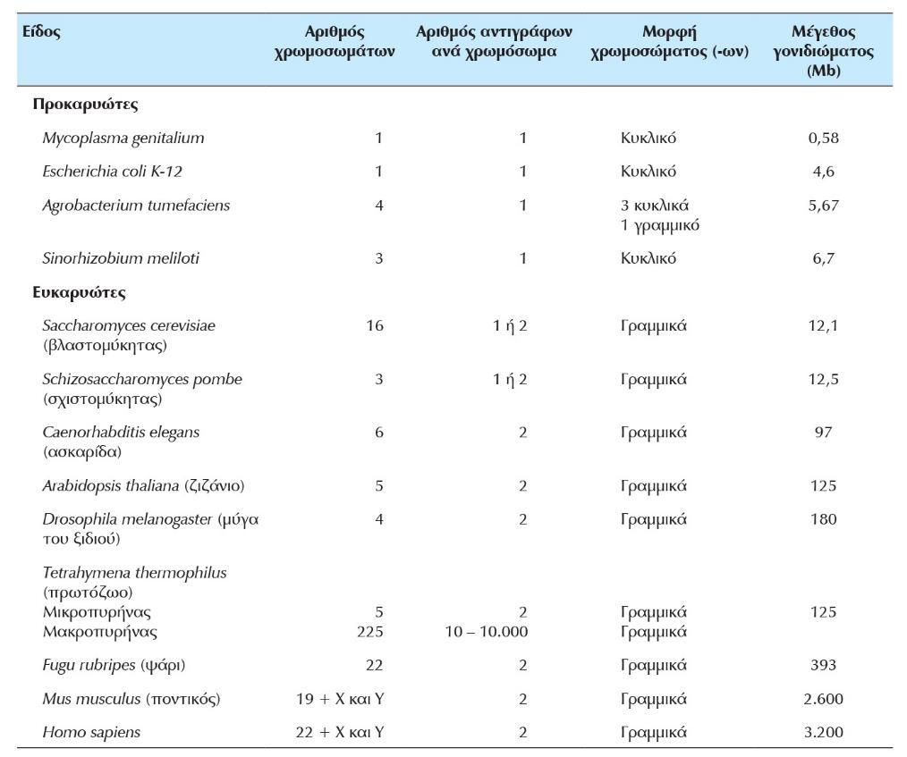
Γονιδιωματική αλληλουχία και Χρωμοσωμική ετερογένεια
Τα χρωμοσώματα μπορούν να είναι κυκλικά ή γραμμικά.
Ποικιλότητα στη χρωμοσωμική σύσταση σε διάφορους οργανισμούς.

Slide 6
Γονιδιωματική αλληλουχία και Χρωμοσωμική ετερογένεια
Κάθε κύτταρο διατηρεί έναν χαρακτηριστικό αριθμό χρωμοσωμάτων.
Τα προκαρυωτικά κύτταρα έχουν μόνο ένα πλήρες αντίγραφο του/των χρωμοσώματος/ων τους, το οποίο είναι πακεταρισμένο σε μια δομή που ονομάζεται πυρηνοειδές (nucleoid).
Πλασμίδια (plasmids)
Πλασμίδια: μικρά, ανεξάρτητα κυκλικά μόρια DNA που φέρουν συχνά τα προκαρυωτικά κύτταρα. Αυτά δεν είναι τυπικά για τη βακτηριακή αύξηση.

Slide 7
Γονιδιωματική αλληλουχία και Χρωμοσωμική ετερογένεια
Τα ευκαρυωτικά κύτταρα είναι συνήθως διπλοειδή (diploid).
Ομόλογα χρωμοσώματα (homologs)
Ωστόσο, δεν είναι όλα τα κύτταρα σε έναν ευκαρυωτικό οργανισμό διπλοειδή: απλοειδή (haploid) και πολυπλοειδή κύτταρα (polyploid).
Διπλοειδή ευκαρυωτικά κύτταρα: περιέχουν δύο αντίγραφα κάθε χρωμοσώματος.
Ομόλογα χρωμοσώματα: τα δύο αντίγραφα ενός δεδομένου χρωμοσώματος, ένα από κάθε γονέα.
Απλοειδή ευκαρυωτικά κύτταρα: περιέχουν ένα μονήρες αντίγραφο κάθε χρωμοσώματος και εμπλέκονται στη φυλετική αναπαραγωγή.
Πολυπλοειδή ευκαρυωτικά κύτταρα: περιέχουν περισσότερα από δύο αντίγραφα από κάθε χρωμόσωμα.

Slide 8
Γονιδιωματική αλληλουχία και Χρωμοσωμική ετερογένεια
Τα ευκαρυωτικά κύτταρα είναι συνήθως διπλοειδή (diploid).
Ομόλογα χρωμοσώματα (homologs)
Ωστόσο, δεν είναι όλα τα κύτταρα σε έναν ευκαρυωτικό οργανισμό διπλοειδή: απλοειδή (haploid) και πολυπλοειδή κύτταρα (polyploid).
Απλοειδή κύτταρα: π.χ. σπερματοκύτταρα και ωοκύτταρα.
Πολυπλοειδή κύτταρα: π.χ. μεγακαρυοκύτταρα (όλα τα χρωμοσώματα x 28 αντίγραφα) → αιμοπετάλια (200.000 / mL αίματος): υψηλά επίπεδα μεταβολισμού.

Slide 9
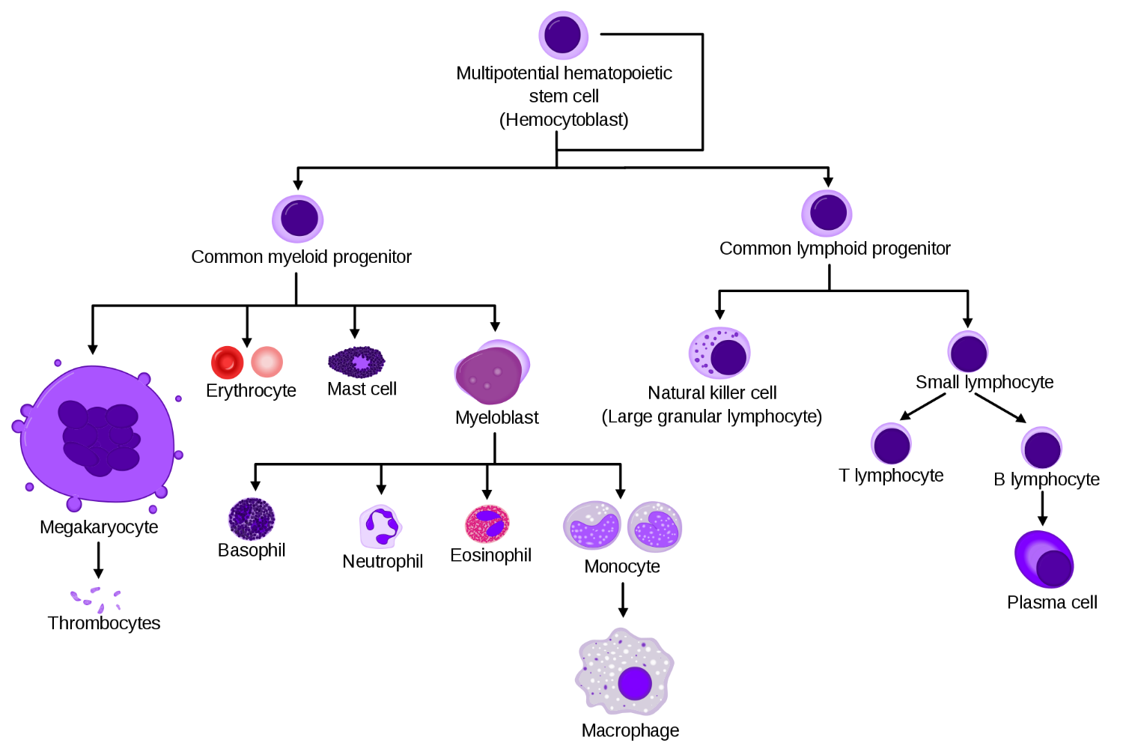

Slide 10
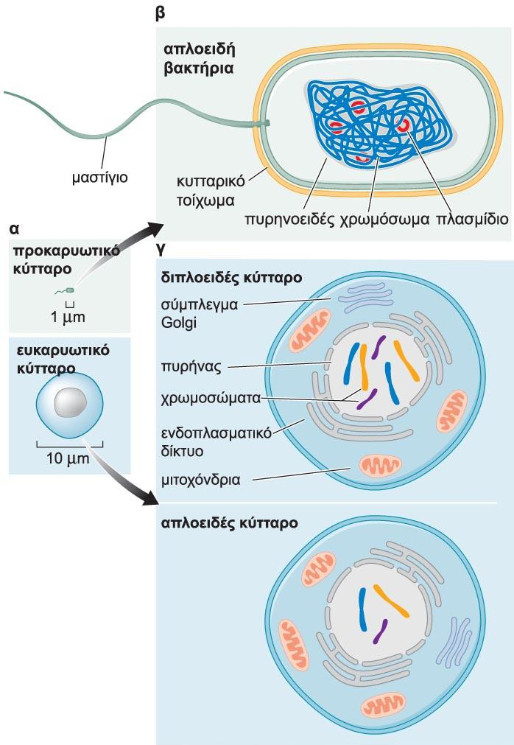
Σύγκριση του τυπικού προκαρυωτικού κυττάρου κι ευκαρυωτικού κυττάρου.

Slide 11
Γονιδιωματική αλληλουχία και Χρωμοσωμική ετερογένεια
Το μέγεθος του γονιδιώματος συσχετίζεται με την πολυπλοκότητα του οργανισμού.

Slide 12
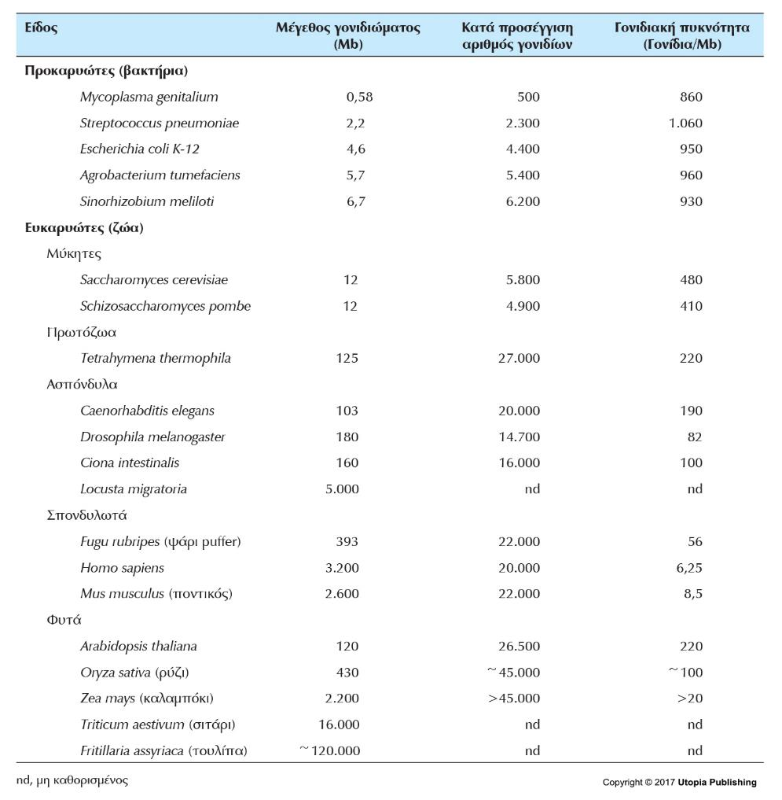
Σύγκριση της γονιδιακής πυκνότητας στα γονιδιώματα διαφορετικών οργανισμών.

Slide 13
Γονιδιωματική αλληλουχία και Χρωμοσωμική ετερογένεια
Το μέγεθος του γονιδιώματος συσχετίζεται με την πολυπλοκότητα του οργανισμού.
Το γονιδίωμα της E. coli αποτελείται σχεδόν εξ’ ολοκλήρου από γονίδια.

Slide 14
Σύγκριση της χρωμοσωμικής πυκνότητας γονιδίων διαφορετικών οργανισμών.

Slide 15
Γονιδιωματική αλληλουχία και Χρωμοσωμική ετερογένεια
Το μέγεθος του γονιδιώματος συσχετίζεται με την πολυπλοκότητα του οργανισμού.
Το γονιδίωμα της E. coli αποτελείται σχεδόν εξ’ ολοκλήρου από γονίδια.
Περισσότερο σύνθετοι οργανισμοί έχουν μειωμένη γονιδιακή πυκνότητα.

Slide 16
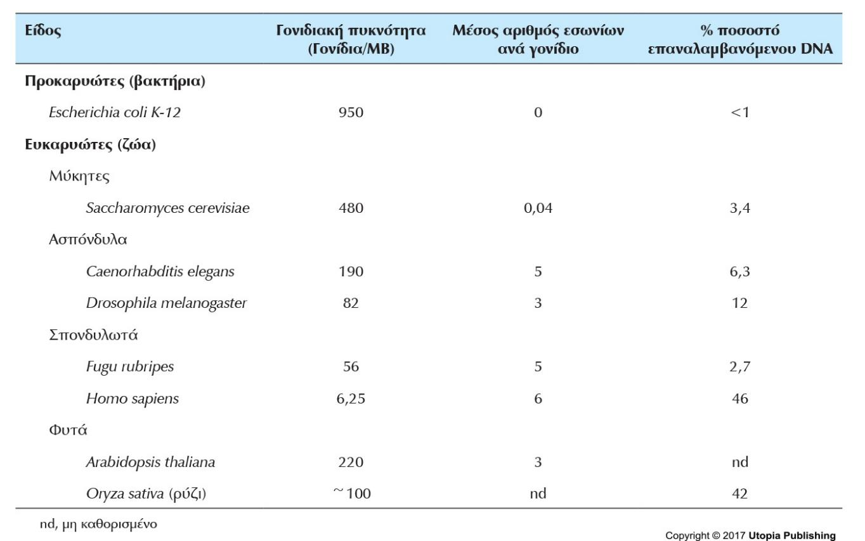
Συμβολή των ιντρονίων και των επαναλαμβανόμενων αλληλουχιών στα διαφορετικά γονιδιώματα.

Slide 17
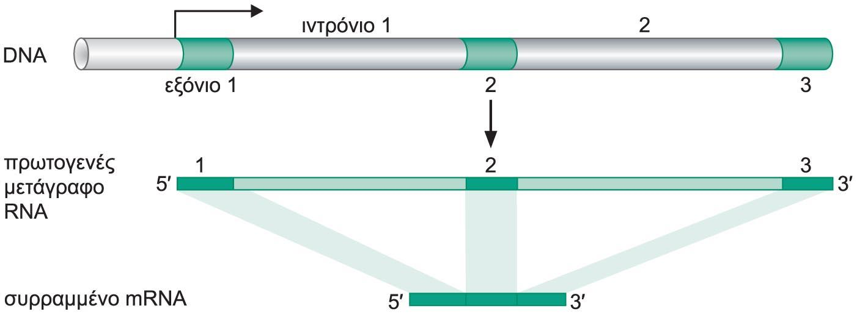
Σχηματική αναπαράσταση της συρραφής του RNA.

Slide 18
Γονιδιωματική αλληλουχία και Χρωμοσωμική ετερογένεια
Το μέγεθος του γονιδιώματος συσχετίζεται με την πολυπλοκότητα του οργανισμού.
Το γονιδίωμα της E. coli αποτελείται σχεδόν εξ’ ολοκλήρου από γονίδια.
Περισσότερο σύνθετοι οργανισμοί έχουν μειωμένη γονιδιακή πυκνότητα.
Τα γονίδια αποτελούν ένα μικρό μόνο κλάσμα του ευκαρυωτικού χρωμοσωμικού DNA.
Στην πλειονότητά τους, οι μεσογονιδιακές αλληλουχίες (intergenic sequences) στον άνθρωπο αποτελούνται από επαναλαμβανόμενο DNA.

Slide 19
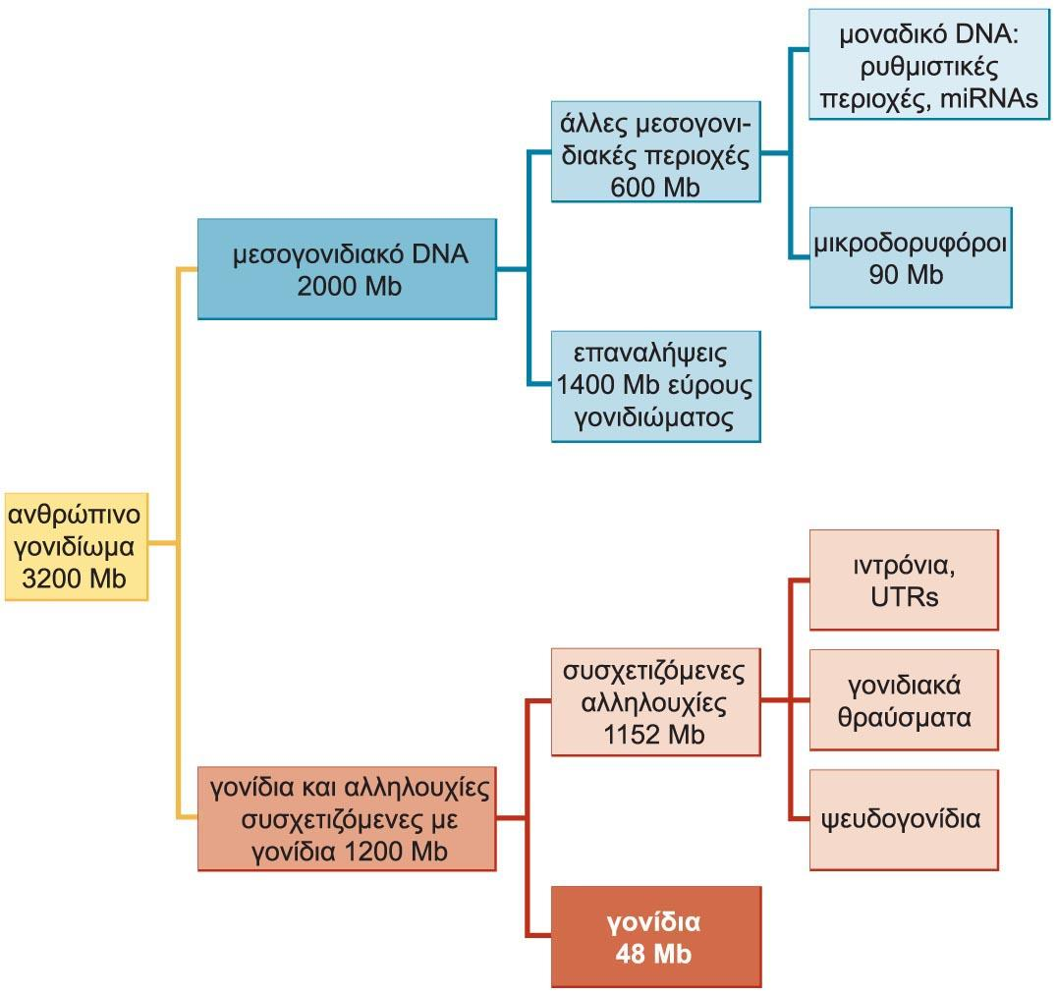
Οργάνωση και περιεχόμενο του ανθρώπινου γονιδιώματος.

Slide 20
Το νουκλεόσωμα
Έννοιες
Συνδετικό DNA (linker DNA)
Πυρήνας DNA (core DNA)
Κεντρικές ιστόνες (core histones)
Συνδετική ιστόνη (linker histone)
Επικράτεια ιστονικής πτυχής (histone-fold domain)
Ουρές των ιστονών (histone tails)

Slide 21
Το νουκλεόσωμα
Τα νουκλεοσώματα είναι οι δομικές μονάδες των χρωμοσωμάτων.

Slide 22
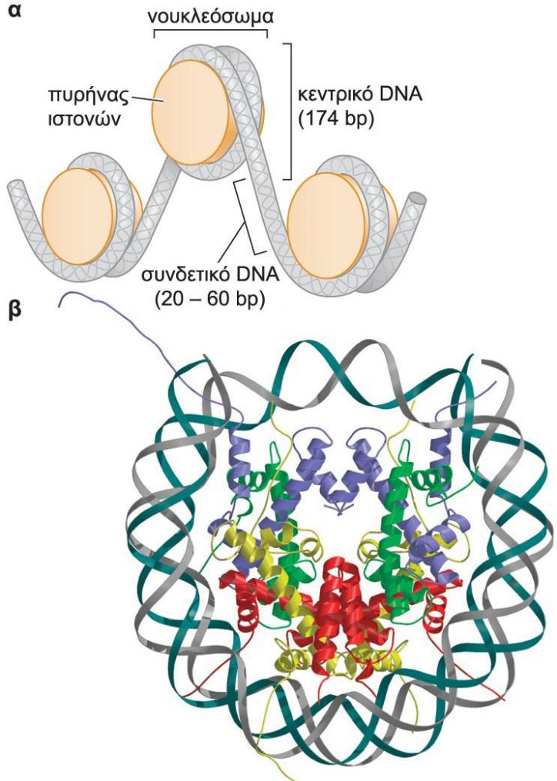
(147 bp)
DNA πακεταρισμένο σε νουκλεοσώματα.

Slide 23
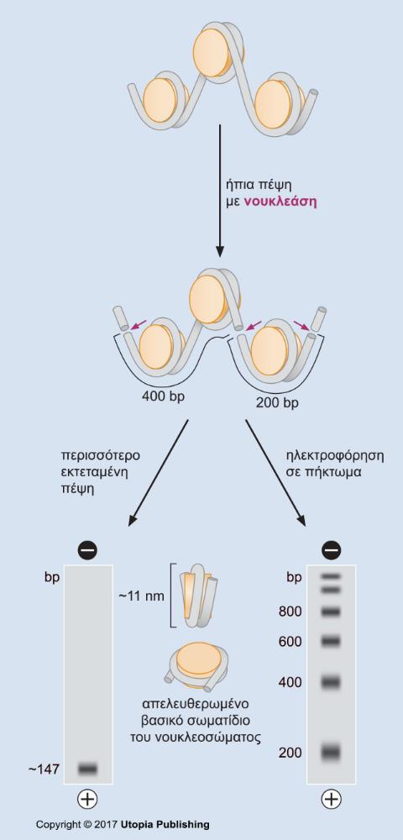
Η μικροκοκκική νουκλεάση και το DNA που συνδέεται με το νουκλεόσωμα.

Slide 24
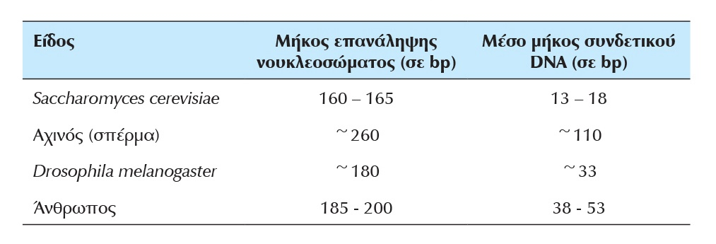
Μέσα μήκη του συνδετικού DNA σε διάφορους οργανισμούς.

Slide 25
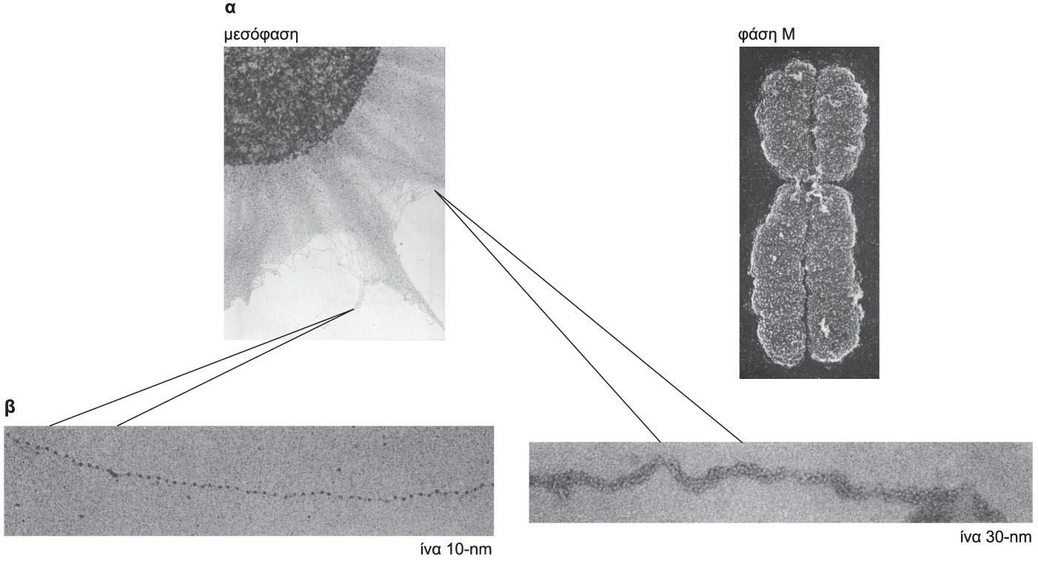
Μορφές της δομής της χρωματίνης, όπως φαίνονται στο ηλεκτρονικό μικροσκόπιο.

Slide 26
Το νουκλεόσωμα
Τα νουκλεοσώματα είναι οι δομικές μονάδες των χρωμοσωμάτων.
Οι ιστόνες είναι μικρές, θετικά φορτισμένες πρωτεΐνες.

Slide 27
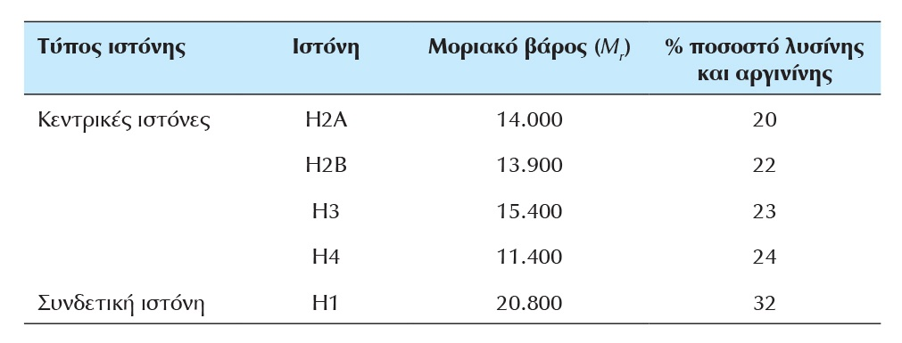
Γενικές ιδιότητες των ιστονών.

Slide 28
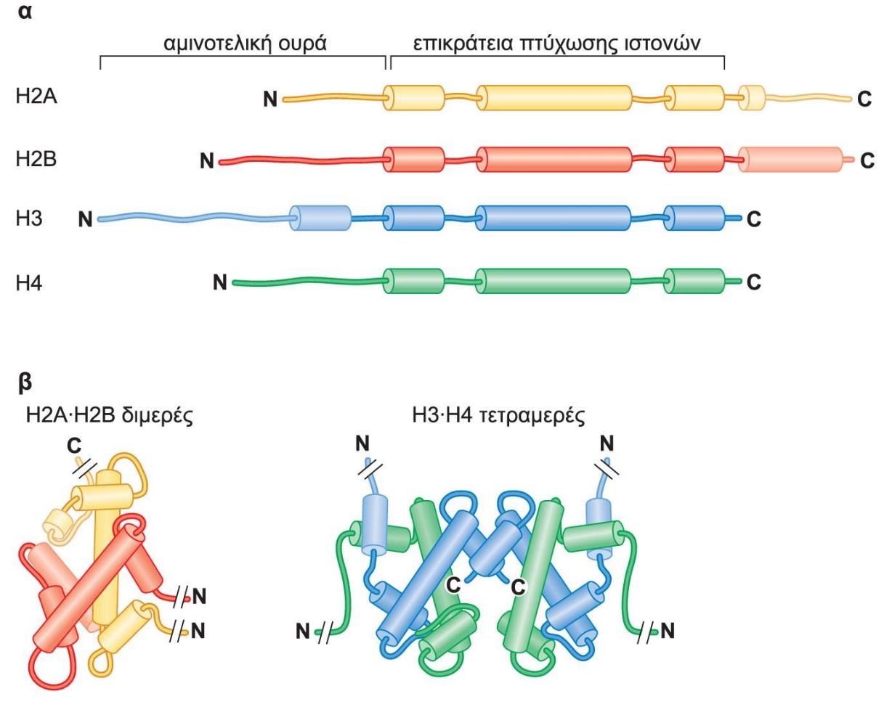
Οι κεντρικές ιστόνες μοιράζονται μια κεντρική δομική περιοχή.

Slide 29
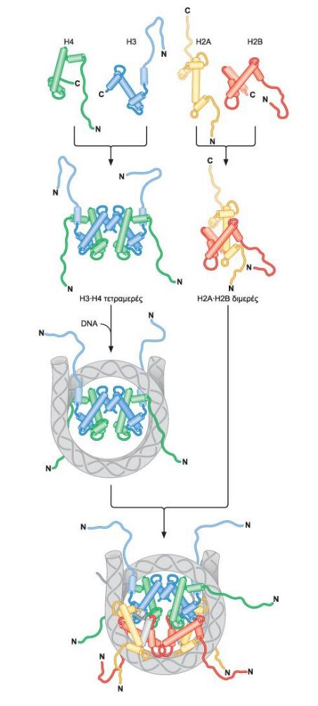
Συγκρότηση ενός νουκλεοσώματος.

Slide 30
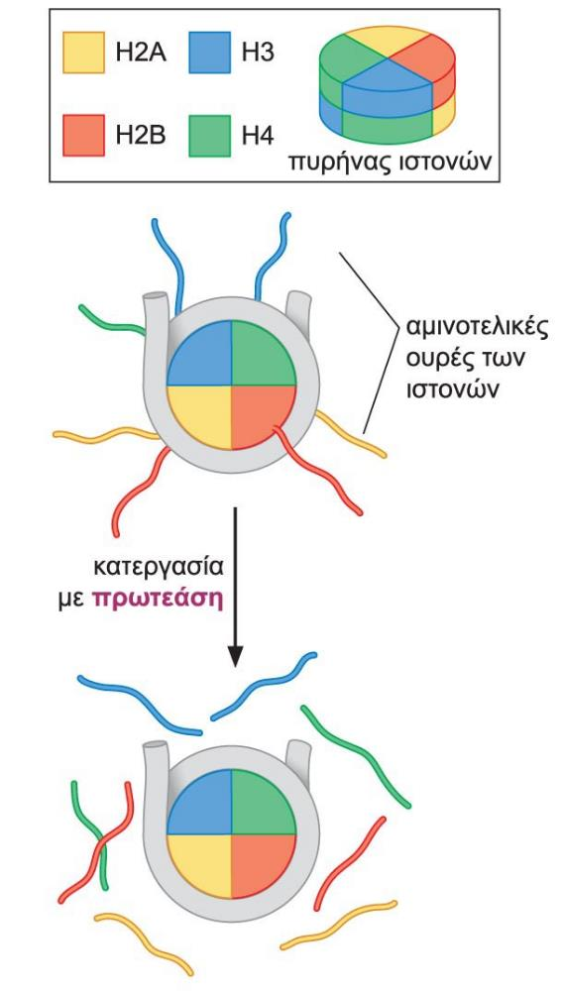
Οι αμινοτελικές ουρές των κεντρικών ιστονών είναι προσιτές στις πρωτεάσες.

Slide 31
Το νουκλεόσωμα
Τα νουκλεοσώματα είναι οι δομικές μονάδες των χρωμοσωμάτων.
Οι ιστόνες είναι μικρές, θετικά φορτισμένες πρωτεΐνες.
Οι ιστόνες δεσμεύονται σε χαρακτηριστικές περιοχές του DNA εντός του νουκλεοσώματος.

Slide 32
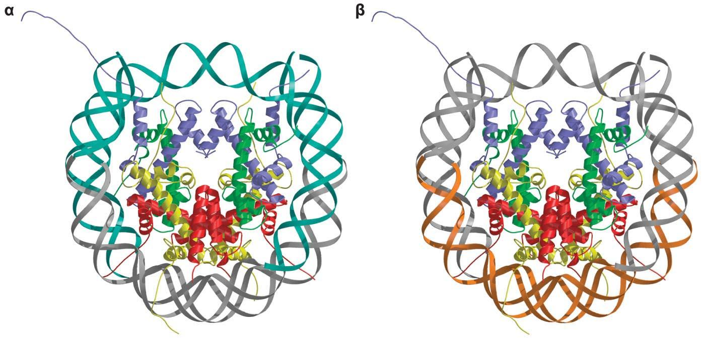
Αλληλεπιδράσεις των ιστονών με το νουκλεοσωμικό DNA.

Slide 33
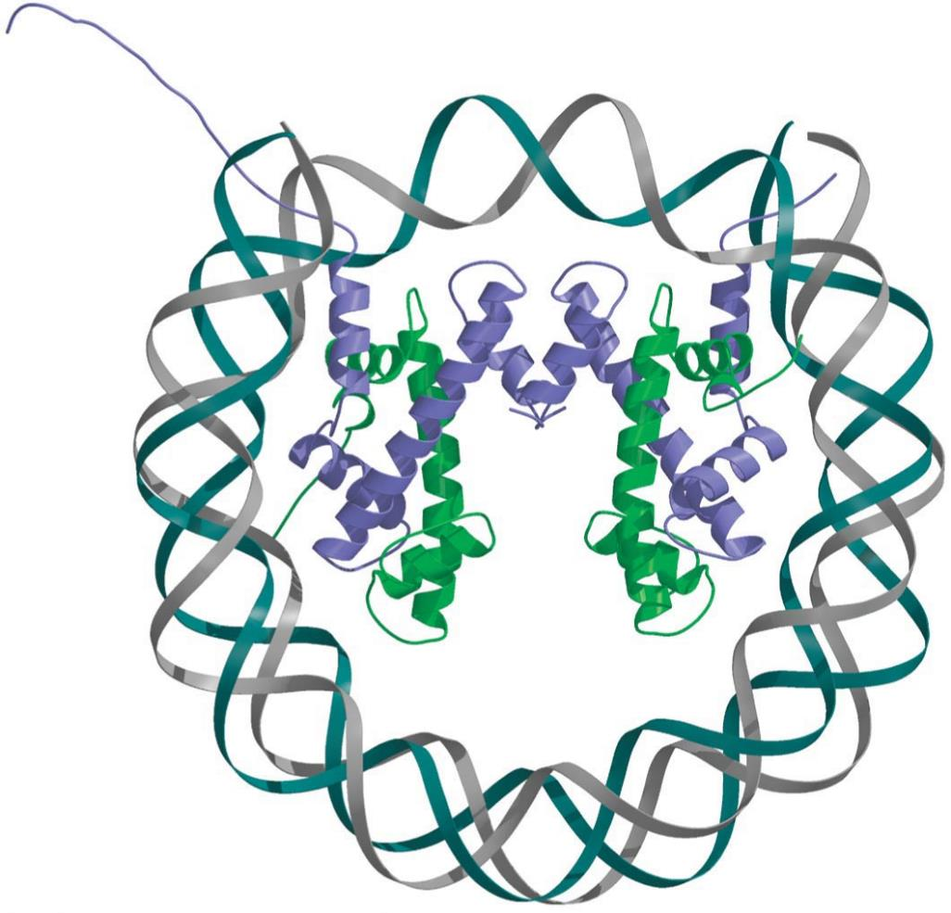
Νουκλεόσωμα που στερείται H2A και H2B.

Slide 34
Το νουκλεόσωμα
Τα νουκλεοσώματα είναι οι δομικές μονάδες των χρωμοσωμάτων.
Οι ιστόνες είναι μικρές, θετικά φορτισμένες πρωτεΐνες.
Οι ιστόνες δεσμεύονται σε χαρακτηριστικές περιοχές του DNA εντός του νουκλεοσώματος.
Πολλές επαφές ανεξάρτητες της αλληλουχίας του DNA διευκολύνουν την αλληλεπίδραση μεταξύ των κεντρικών ιστονών και του DNA.

Slide 35
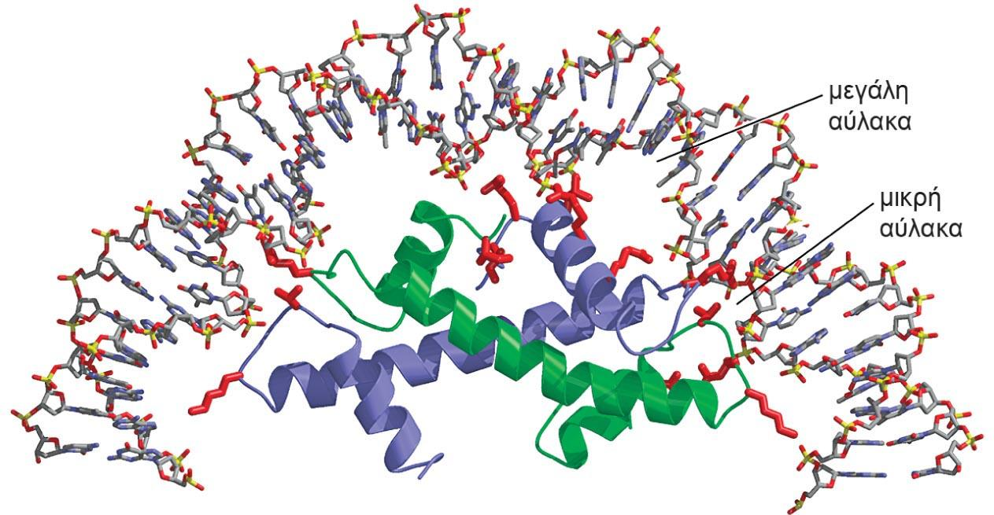
Θέσεις επαφής μεταξύ των ιστονών και του DNA.

Slide 36
Το νουκλεόσωμα
Τα νουκλεοσώματα είναι οι δομικές μονάδες των χρωμοσωμάτων.
Οι ιστόνες είναι μικρές, θετικά φορτισμένες πρωτεΐνες.
Οι ιστόνες δεσμεύονται σε χαρακτηριστικές περιοχές του DNA εντός του νουκλεοσώματος.
Πολλές επαφές ανεξάρτητες της αλληλουχίας του DNA διευκολύνουν την αλληλεπίδραση μεταξύ των κεντρικών ιστονών και του DNA.
Οι αμινοτελικές περιοχές («ουρές») των ιστονών σταθεροποιούν την περιέλιξη του DNA γύρω από το οκταμερές.

Slide 37
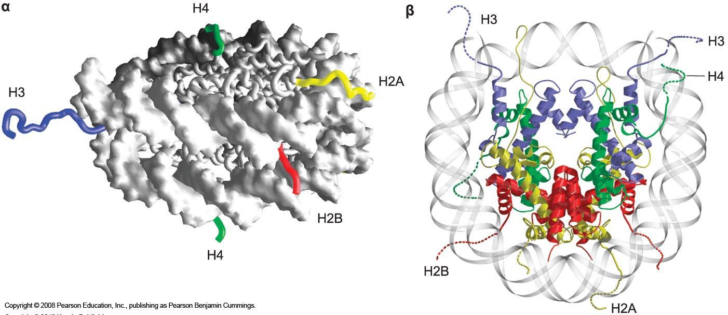
Οι ουρές των ιστονών προβάλλουν από τον πυρήνα του νουκλεοσώματος σε συγκεκριμένες θέσεις.

Slide 38
Το νουκλεόσωμα
Τα νουκλεοσώματα είναι οι δομικές μονάδες των χρωμοσωμάτων.
Οι ιστόνες είναι μικρές, θετικά φορτισμένες πρωτεΐνες.
Οι ιστόνες δεσμεύονται σε χαρακτηριστικές περιοχές του DNA εντός του νουκλεοσώματος.
Πολλές επαφές ανεξάρτητες της αλληλουχίας του DNA διευκολύνουν την αλληλεπίδραση μεταξύ των κεντρικών ιστονών και του DNA.
Οι αμινοτελικές περιοχές των ιστονών σταθεροποιούν την περιέλιξη του DNA γύρω από το οκταμερές.
Η περιέλιξη του DNA γύρω από τον πυρήνα των ιστονών πρωτεϊνών αποθηκεύει αρνητική υπερελίκωση.

Slide 42
Δομή χρωματίνης υψηλότερης τάξης
Έννοιες
Ευχρωματίνη (Euchromatin)
Ετεροχρωματίνη (Heterochromatin)
Ίνα 30 nm (30-nm fiber)
Μοντέλο του σωληνοειδούς (solenoid model)
Μοντέλο «ζιγκ-ζαγκ» (“zigzag” model)
Πυρηνικό ικρίωμα (nuclear scaffold)
Παράλλαγμα ιστόνης (histone variant)

Slide 43
Δομή χρωματίνης υψηλότερης τάξης
Ετεροχρωματίνη κι ευχρωματίνη.
Η ιστόνη H1 δεσμεύεται στο συνδετικό DNA μεταξύ των νουκλεοσωμάτων.

Slide 44
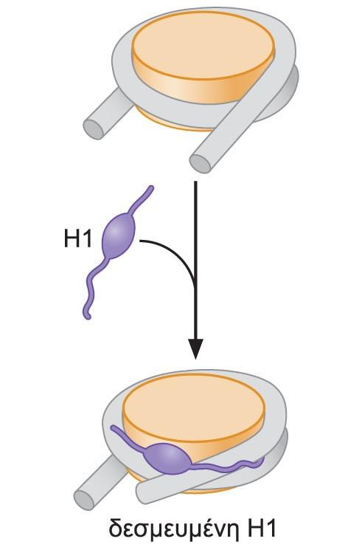
Η ιστόνη H1 δεσμεύει δύο έλικες DNA.

Slide 45
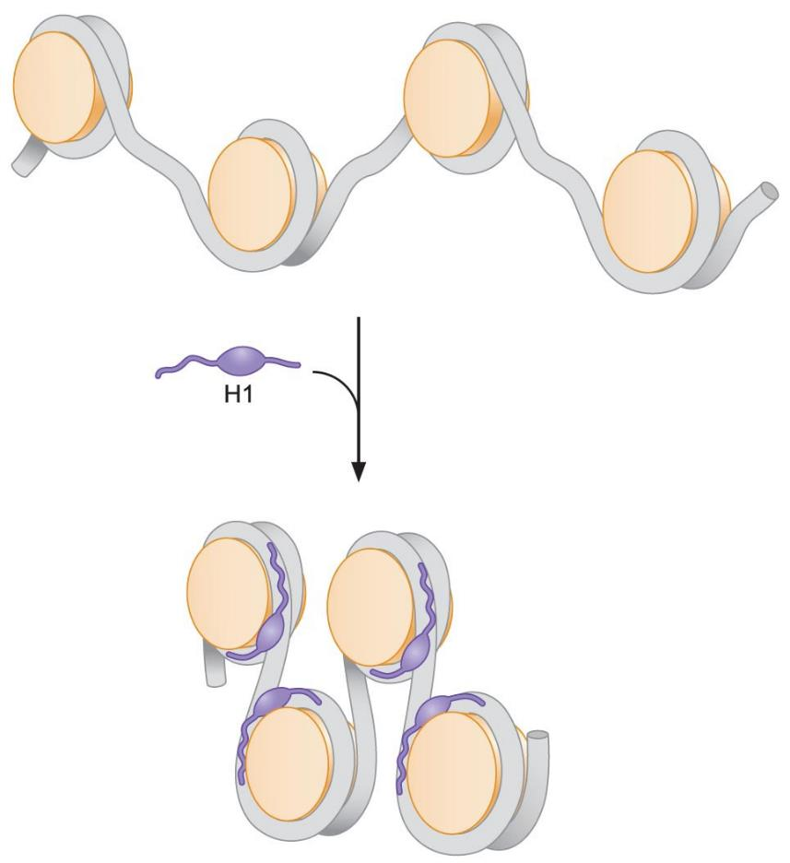
Η ιστόνη H1 επάγει την περισσότερο σφιχτή περιέλιξη του DNA γύρω από το νουκλεόσωμα.

Slide 46
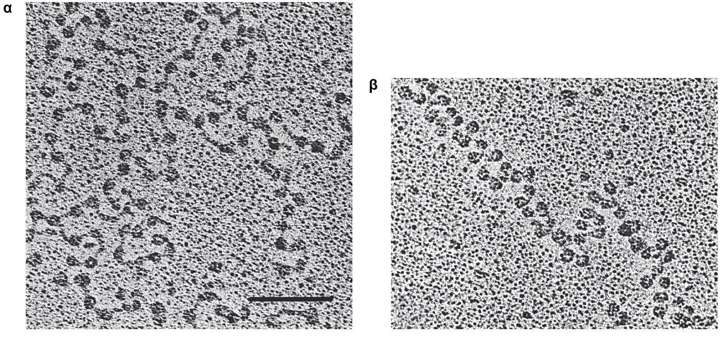
Απουσία ιστόνης H1.
Παρουσία ιστόνης H1.
Η προσθήκη της H1 οδηγεί σε πιο συμπαγές νουκλεοσωμικό DNA.

Slide 47
Δομή χρωματίνης υψηλότερης τάξης
Ετεροχρωματίνη κι ευχρωματίνη.
Η ιστόνη H1 δεσμεύεται στο συνδετικό DNA μεταξύ των νουκλεοσωμάτων.
Συστοιχίες νουκλεοσωμάτων μπορούν να σχηματίσουν περισσότερο σύνθετες δομές: η ίνα των 30 nm.

Slide 48
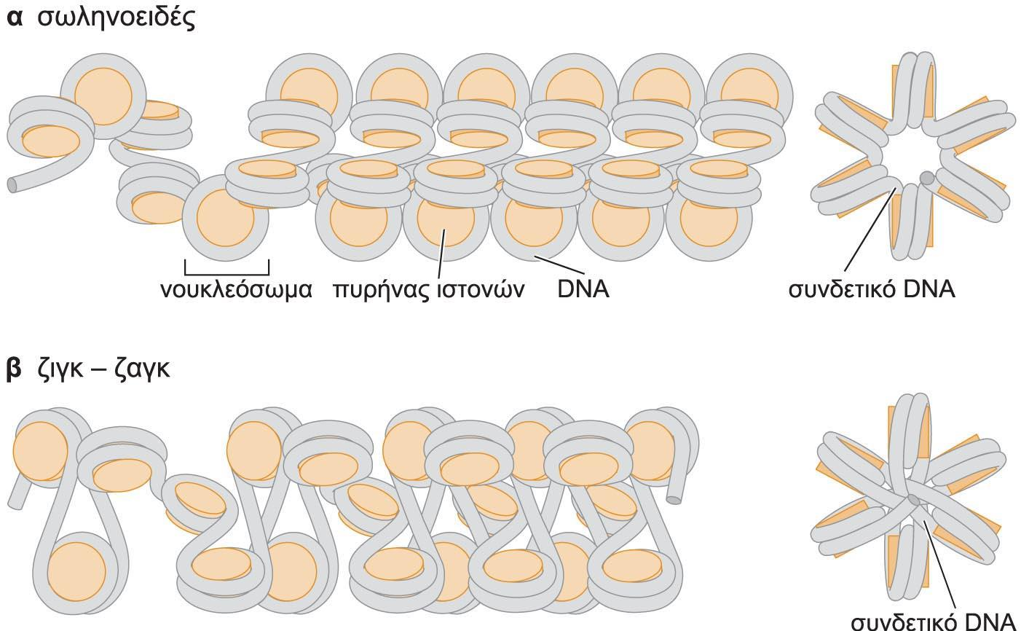
Δύο μοντέλα για την ίνα χρωματίνης των 30 nm.

Slide 50
Δομή χρωματίνης υψηλότερης τάξης
Ετεροχρωματίνη κι ευχρωματίνη.
Η ιστόνη H1 δεσμεύεται στο συνδετικό DNA μεταξύ των νουκλεοσωμάτων.
Συστοιχίες νουκλεοσωμάτων μπορούν να σχηματίσουν περισσότερο σύνθετες δομές: η ίνα των 30 nm.
Οι αμινοτελικές ουρές των ιστονών απαιτούνται για το σχηματισμό της ίνας των 30 nm.

Slide 51
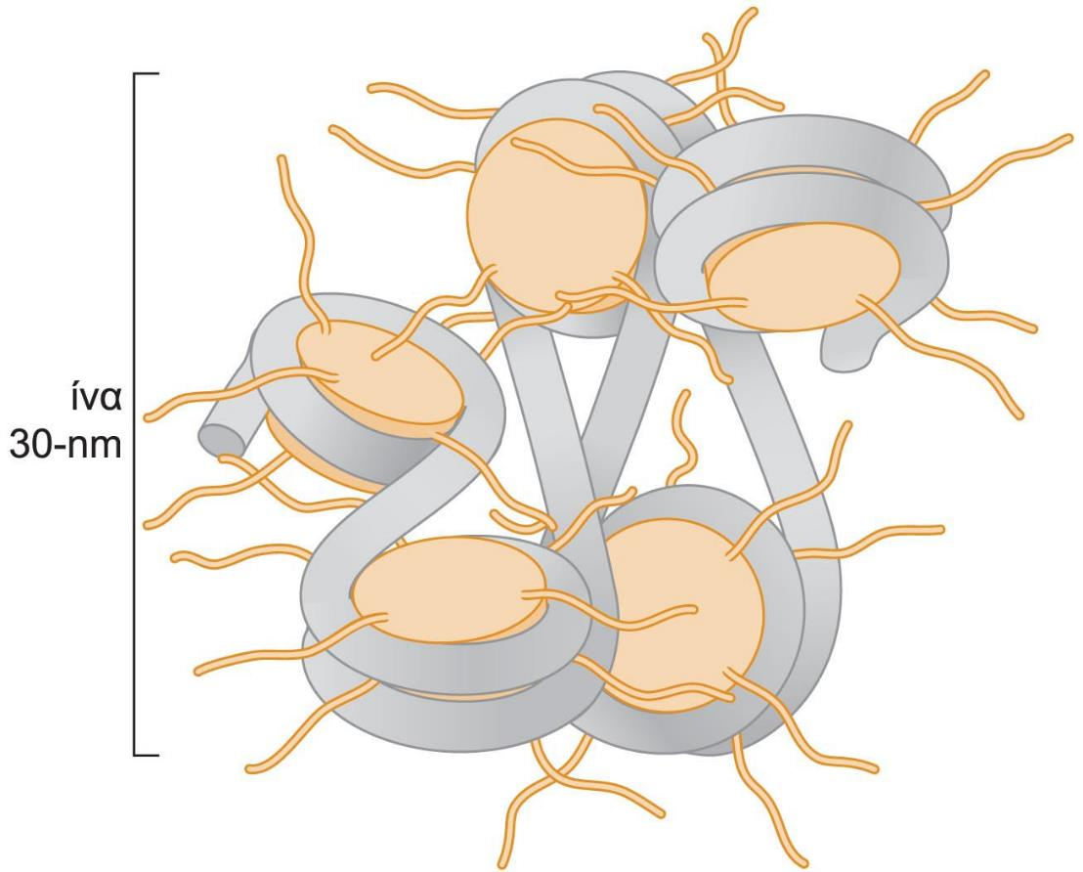
Υποθετικό μοντέλο για τη σταθεροποίηση της ίνας των 30 nm από τις αμινοτελικές ουρές των ιστονών.

Slide 52
Δομή χρωματίνης υψηλότερης τάξης
Ετεροχρωματίνη κι ευχρωματίνη.
Η ιστόνη H1 δεσμεύεται στο συνδετικό DNA μεταξύ των νουκλεοσωμάτων.
Συστοιχίες νουκλεοσωμάτων μπορούν να σχηματίσουν περισσότερο σύνθετες δομές: η ίνα των 30 nm.
Οι αμινοτελικές ουρές των ιστονών απαιτούνται για το σχηματισμό της ίνας των 30 nm.
Η περαιτέρω συμπύκνωση του DNA περιλαμβάνει μεγάλους βρόχους νουκλεοσωμικού DNA.

Slide 53
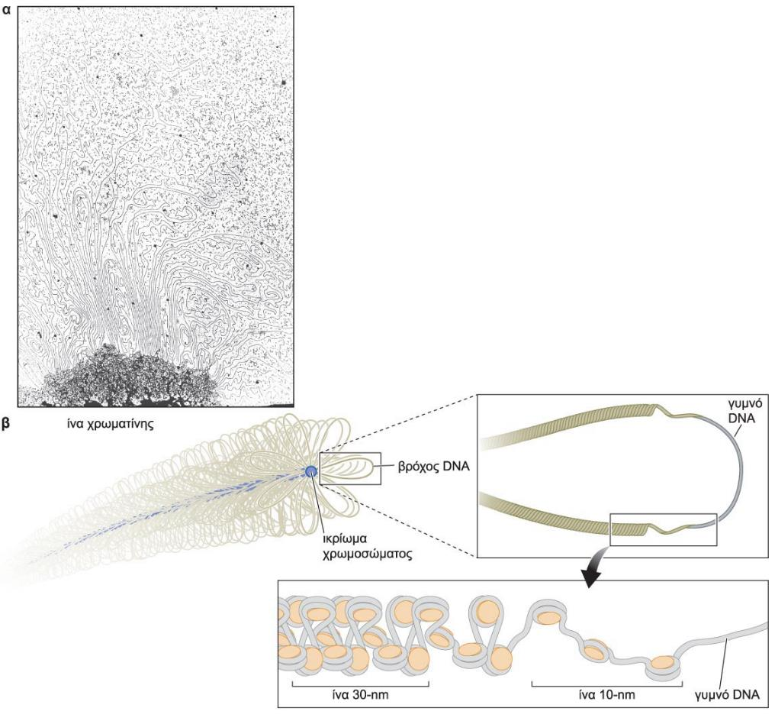
Ανώτερης τάξης δομή της χρωματίνης.

Slide 58
Δομή χρωματίνης υψηλότερης τάξης
Ετεροχρωματίνη κι ευχρωματίνη.
Η ιστόνη H1 δεσμεύεται στο συνδετικό DNA μεταξύ των νουκλεοσωμάτων.
Συστοιχίες νουκλεοσωμάτων μπορούν να σχηματίσουν περισσότερο σύνθετες δομές: η ίνα των 30 nm.
Οι αμινοτελικές ουρές των ιστονών απαιτούνται για το σχηματισμό της ίνας των 30 nm.
Η περαιτέρω συμπύκνωση του DNA περιλαμβάνει μεγάλους βρόχους νουκλεοσωμικού DNA.
Τα παραλλάγματα των ιστονών (histone variants) αλλάζουν τη λειτουργία των νουκλεοσωμάτων.

Slide 59
Αλλαγή της χρωματίνης, η οποία προκύπτει από την ενσωμάτωση παραλλαγμάτων των ιστονών (histone variants).

Slide 60
Η3
Η2Α
Η2Β
Η4

Slide 63
Ρύθμιση της δομής της χρωματίνης
Έννοιες
Συστοιχίες νουκλεοσωμάτων (nucleosome arrays)
Σύμπλοκα αναδιαμόρφωσης νουκλεοσωμάτων (nucleosome-remodeling complexes)
Ολίσθηση (sliding) του DNA
Μεταφορά (transfer) νουκλεοσωμάτων
Τοποθέτηση (positioning) νουκλεοσωμάτων
Επικράτειες (domains)
Bromodomain
Chromodomain
TUDOR domains
PHD fingers
SANT domains

Slide 64
Ρύθμιση της δομής της χρωματίνης
Έννοιες (συνέχεια)
Αναδιαμορφωτές της χρωματίνης (chromatin remodelers)
Τροποποιητές των ιστονών (histone modifiers)
Ακετυλοτρανσφεράση των ιστονών (histone acetyltransferase, HAT)
Αποακετυλάση των ιστονών (histone deacetylase, HDAC)
Μεθυλοτρανσφεράση των ιστονών (histone methyltransferase, HMT)
Απομεθυλάση των ιστονών (histone demetylase, HDM)
Μετα-μεταφραστικές τροποποιήσεις (post-translational modifications) των ιστονών
Μεθυλίωση (Methylation) ≠ Απομεθυλίωση (Demethylation)
Ακετυλίωση (Acetylation) ≠ Αποακετυλίωση (Deacetylation)
Φωσφορυλίωση (Phosphorylation) ≠ Αποφωσφορυλίωση (Dephosphorylation)
Ουβικουιτίνωση (Ubiquitination)
ADP-ριβοζυλίωση (ADP-ribosylation)
Σουμοϋλίωση (Sumoylation)

Slide 65
Ρύθμιση της δομής της χρωματίνης
Η αλληλεπίδραση του DNA με το οκταμερές των ιστονών είναι δυναμική.

Slide 66
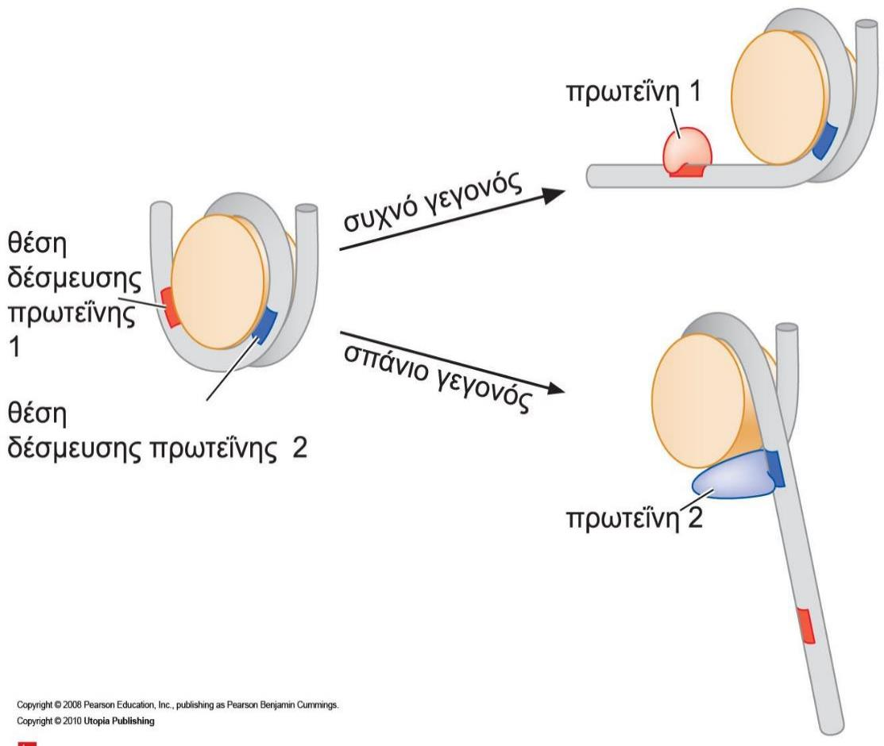
Μοντέλο για την απόκτηση πρόσβασης στο συνδεδεμένο με DNA νουκλεόσωμα.

Slide 67
Ρύθμιση της δομής της χρωματίνης
Η αλληλεπίδραση του DNA με το οκταμερές των ιστονών είναι δυναμική.
Τα σύμπλοκα αναδιαμόρφωσης νουκλεοσωμάτων (ή αναδιαμορφωτές της χρωματίνης, chromatin remodelers) διευκολύνουν την κίνηση των νουκλεοσωμάτων.

Slide 68
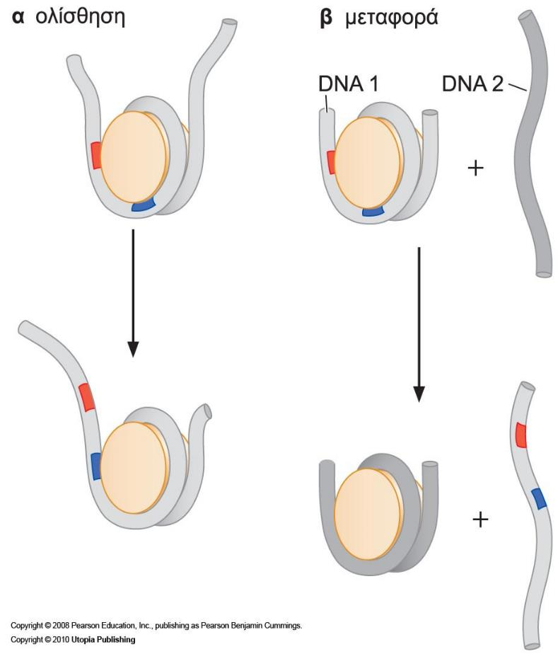
α) «Ολίσθηση» του DNA κατά μήκος της επιφάνειας του οκταμερούς των ιστονών.
β) «Μεταφορά» ενός οκταμερούς ιστονών από μια έλικα DNA σε μια άλλη.

Slide 69
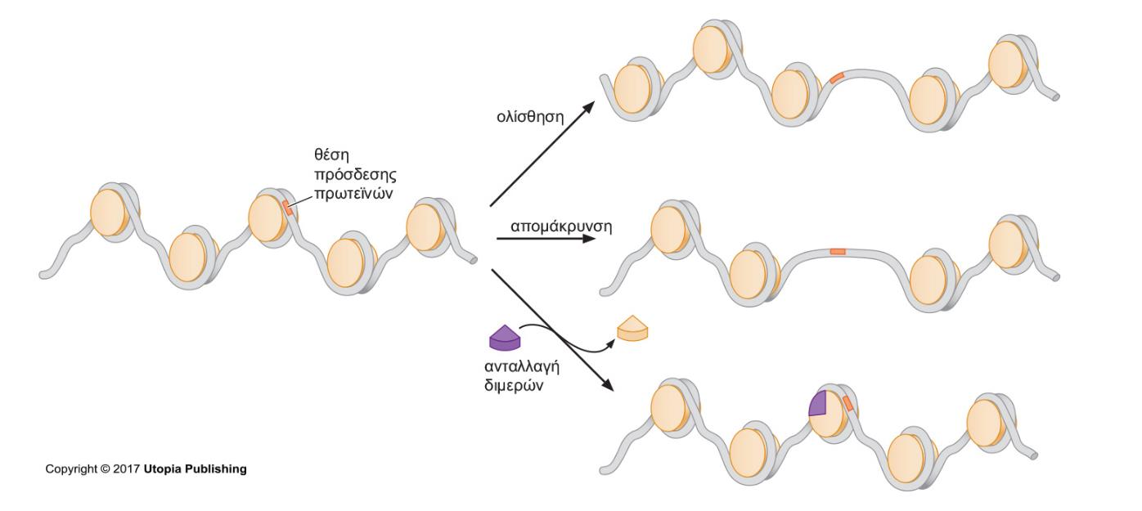
Μετακίνηση νουκλεοσώματος καταλυόμενη από ενεργότητες αναδιαμόρφωσης νουκλεοσωμάτων.

Slide 70
Συμπλέγματα αναδιαμόρφωσης των νουκλεοσωμάτων, εξαρτώμενα από την ATP.

Slide 71
Ρύθμιση της δομής της χρωματίνης
Η αλληλεπίδραση του DNA με το οκταμερές των ιστονών είναι δυναμική.
Τα σύμπλοκα αναδιαμόρφωσης νουκλεοσωμάτων διευκολύνουν την κίνηση των νουκλεοσωμάτων.
Ορισμένα νουκλεοσώματα απαντούν σε ειδικές θέσεις: τοποθέτηση των νουκλεοσωμάτων.

Slide 72
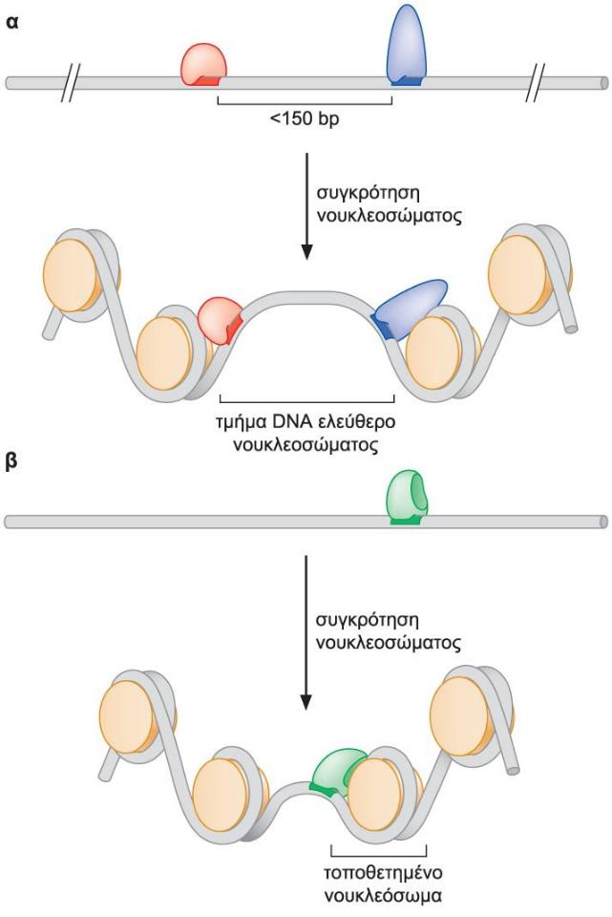
Δύο τρόποι προσδιορισμού της τοποθέτησης νουκλεοσωμάτων, εξαρτώμενης από δεσμευόμενες στο DNA πρωτεΐνες.

Slide 73
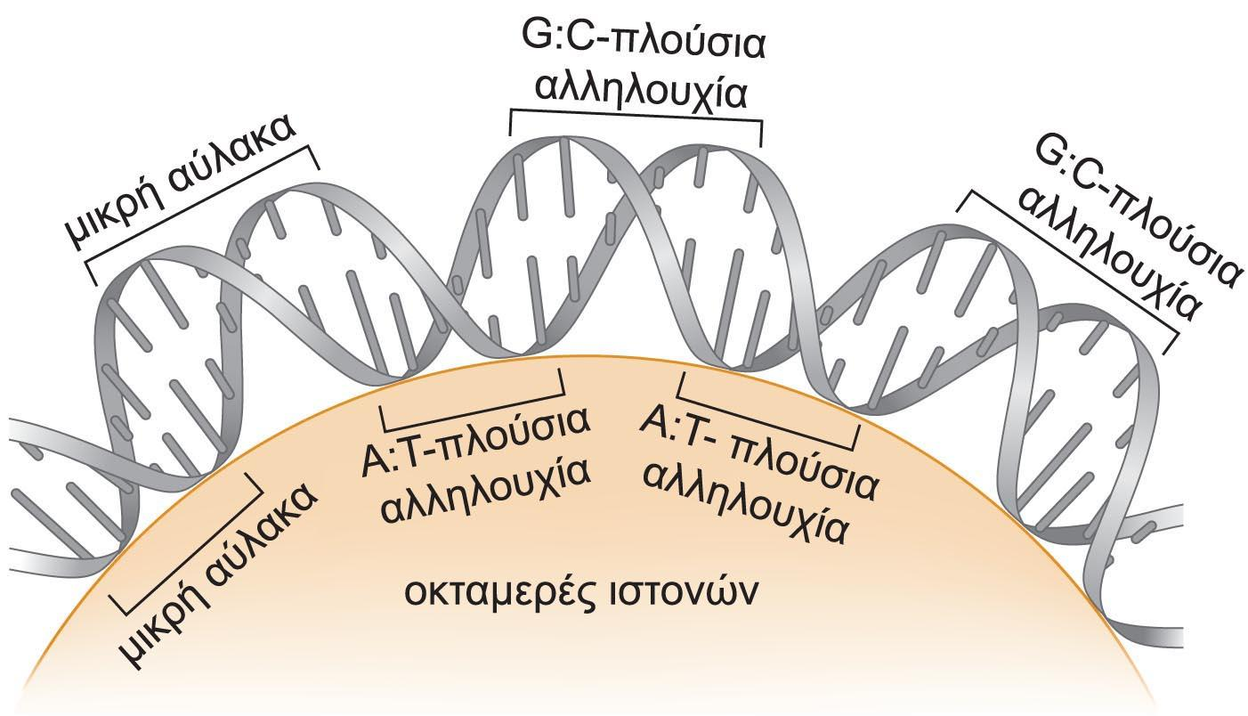
Τα νουκλεοσώματα προτιμούν να δεσμεύουν καμπυλωμένο DNA.

Slide 74
Ρύθμιση της δομής της χρωματίνης
Η αλληλεπίδραση του DNA με το οκταμερές των ιστονών είναι δυναμική.
Τα σύμπλοκα αναδιαμόρφωσης νουκλεοσωμάτων διευκολύνουν την κίνηση των νουκλεοσωμάτων.
Ορισμένα νουκλεοσώματα απαντούν σε ειδικές θέσεις: τοποθέτηση των νουκλεοσωμάτων.
Η τροποποίηση των αμινοτελικών ουρών των ιστονών αλλάζει την προσβασιμότητα της χρωματίνης.

Slide 75
Ρύθμιση της δομής της χρωματίνης
Έννοιες (συνέχεια)
Αναδιαμορφωτές της χρωματίνης (chromatin remodelers)
Τροποποιητές των ιστονών (histone modifiers)
Ακετυλοτρανσφεράση των ιστονών (histone acetyltransferase, HAT)
Αποακετυλάση των ιστονών (histone deacetylase, HDAC)
Μεθυλοτρανσφεράση των ιστονών (histone methyltransferase, HMT)
Απομεθυλάση των ιστονών (histone demetylase, HDM)
Μετα-μεταφραστικές τροποποιήσεις (post-translational modifications) των ιστονών
Μεθυλίωση (Methylation) ≠ Απομεθυλίωση (Demethylation)
Ακετυλίωση (Acetylation) ≠ Αποακετυλίωση (Deacetylation)
Φωσφορυλίωση (Phosphorylation) ≠ Αποφωσφορυλίωση (Dephosphorylation)
Ουβικουιτίνωση (Ubiquitination)
ADP-ριβοζυλίωση (ADP-ribosylation)
Σουμοϋλίωση (Sumoylation)

Slide 76
Ρύθμιση της δομής της χρωματίνης
Οι λυσίνες στις ουρές είναι συχνά τροποποιημένες με 1, 2 ή 3 μεθυλομάδες. Οι αργινίνες στις ουρές είναι συχνά τροποποιημένες με 1 ή 2 μεθυλομάδες. Στις περιπτώσεις αυτές, το θετικό φορτίο στη μεθυλιωμένη λυσίνη / αργινίνη παραμένει.
Οι λυσίνες στις ουρές είναι, επίσης, συχνά τροποποιημένες με 1 ακετυλομάδα. Η ακετυλιωμένη λυσίνη ΔΕΝ έχει φορτίο.
Οι σερίνες και οι θρεονίνες (και μια τυροσίνη) υπόκεινται σε τροποποίηση με προσθήκη φωσφορικής ομάδας. Το φωσφορυλιωμένο αμινοξύ έχει αρνητικό φορτίο.
Αν και λιγότερο συνηθισμένες, άλλες μετα-μεταφραστικές τροποποιήσεις των ιστονών περιλαμβάνουν την πρόσδεση μεγαλύτερων τμημάτων (moieties), όπως η ADP-ριβόζη (ADP-ribose) και οι μικρές πρωτεΐνες ουβικουιτίνη (ubiquitin) και σούμο (SUMO).

Slide 77
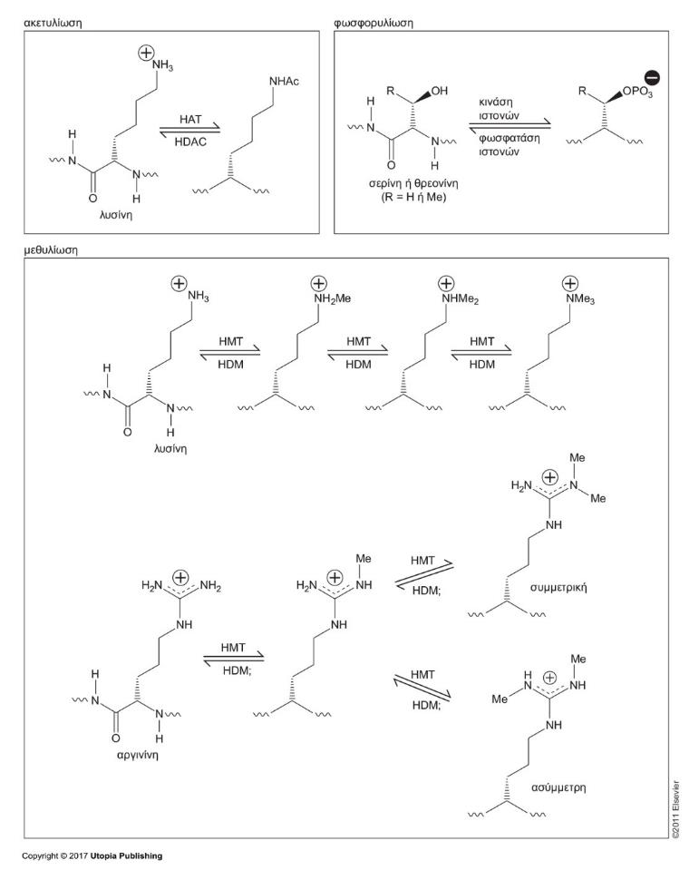
Δομή των τροποποιήσεων των ουρών των ιστονών.

Slide 78
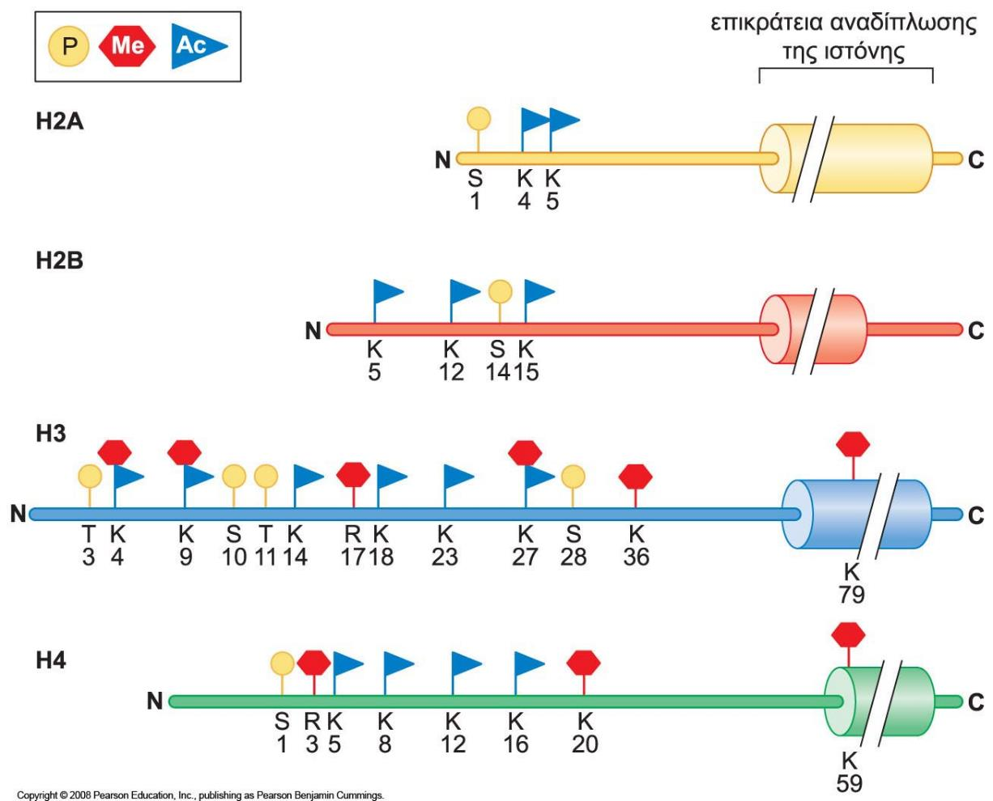
Οι τροποποιήσεις των αμινοτελικών ουρών των ιστονών αλλάζουν τη λειτουργία της χρωματίνης.

Slide 79
Ρύθμιση της δομής της χρωματίνης
Ειδικές τροποποιήσεις συνδέονται με ιστόνες που εμπλέκονται σε διαφορετικά κυτταρικά γεγονότα.
Παραδείγματα:
Η ακετυλίωση των λυσινών στις θέσεις 8 και 16 της αμινοτελικής ουράς της ιστόνης H4 σχετίζεται με τις θέσεις έναρξης των εκφραζόμενων γονιδίων.
Η ακετυλίωση στις λυσίνες 5 και 12 της ιστόνης H4 σηματοδοτεί τα νεοσυντιθέμενα μόρια H4 που είναι έτοιμα να αποτεθούν στο DNA ως μέρος ενός νέου νουκλεοσώματος.
Η μεθυλίωση των λυσινών 4, 36 ή 79 της ιστόνης H3 σχετίζεται με εκφραζόμενα γονίδια.
Η μεθυλίωση των λυσινών 9 ή 27 της ιστόνης H3 σχετίζεται με μεταγραφική καταστολή.

Slide 80
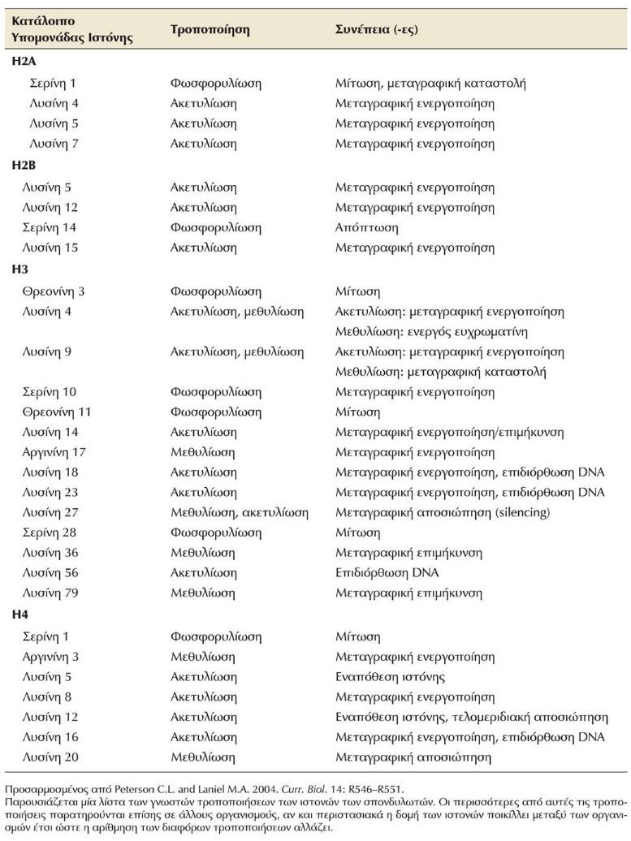
Μετα-μεταφραστικές τροποποιήσεις ιστονών.

Slide 81
Ρύθμιση της δομής της χρωματίνης
Η παρατήρηση ότι συγκεκριμένες τροποποιήσεις των ιστονών παρουσιάζουν υψηλή πιθανότητα να συμβούν σε ειδικές λειτουργικές περιοχές της χρωματίνης (π.χ. στις θέσεις έναρξης της μεταγραφής) έχει οδηγήσει στην υπόθεση ότι οι τροποποιήσεις της ουράς των ιστονών συνιστούν ένα βιολογικό «κώδικα», ο οποίος μπορεί να γραφεί, να διαβαστεί και να διαγραφεί από ειδικές πρωτεΐνες στο κύτταρο. Αυτός ονομάζεται κώδικας των ιστονών.
Οι τροποποιήσεις των ιστονών αλλάζουν τη λειτουργία των νουκλεοσωμάτων.
Η ακετυλίωση και η φωσφορυλίωση δρουν (καθεμία ξεχωριστά) για να μειώσουν το συνολικό θετικό φορτίο των ουρών των ιστονών.

Slide 82
Ρύθμιση της δομής της χρωματίνης
Έννοιες (συνέχεια)
Αναδιαμορφωτές της χρωματίνης (chromatin remodelers)
Τροποποιητές των ιστονών (histone modifiers)
Ακετυλοτρανσφεράση των ιστονών (histone acetyltransferase, HAT)
Αποακετυλάση των ιστονών (histone deacetylase, HDAC)
Μεθυλοτρανσφεράση των ιστονών (histone methyltransferase, HMT)
Απομεθυλάση των ιστονών (histone demetylase, HDM)
Μετα-μεταφραστικές τροποποιήσεις (post-translational modifications) των ιστονών
Μεθυλίωση (Methylation) ≠ Απομεθυλίωση (Demethylation)
Ακετυλίωση (Acetylation) ≠ Αποακετυλίωση (Deacetylation)
Φωσφορυλίωση (Phosphorylation) ≠ Αποφωσφορυλίωση (Dephosphorylation)
Ουβικουιτίνωση (Ubiquitination)
ADP-ριβοζυλίωση (ADP-ribosylation)
Σουμοϋλίωση (Sumoylation)

Slide 83
Δομή των τροποποιήσεων των ουρών των ιστονών.

Slide 85
Ρύθμιση της δομής της χρωματίνης
Η απώλεια θετικού φορτίου που επιτυγχάνεται με την ακετυλίωση της λυσίνης στις ουρές μειώνει τη συγγένεια των ουρών για τον αρνητικά φορτισμένο σκελετό του DNA.

Slide 86
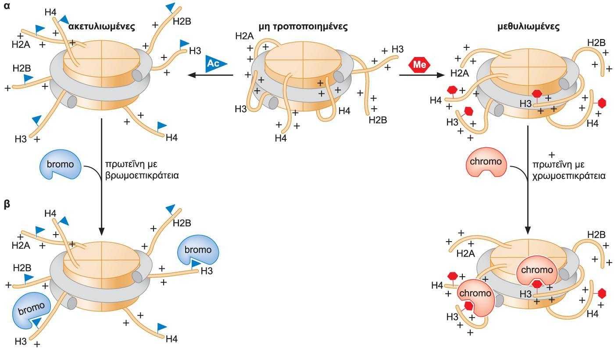
Αποτελέσματα των τροποποιήσεων των ουρών των ιστονών.

Slide 87
Ρύθμιση της δομής της χρωματίνης
Η απώλεια θετικού φορτίου που επιτυγχάνεται με την ακετυλίωση της λυσίνης στις ουρές μειώνει τη συγγένεια των ουρών για τον αρνητικά φορτισμένο σκελετό του DNA.
Η τροποποίηση των ουρών των ιστονών επηρεάζει την ικανότητα των συστοιχιών των νουκλεοσωμάτων να σχηματίζουν πιο κατασταλτική δομή χρωματίνης ανώτερης τάξης, καθώς οι αμινοτελικές ουρές είναι απαραίτητες για το σχηματισμό της ίνας των 30 nm και η τροποποίηση των ουρών διαμορφώνει αυτή τη λειτουργία.
Παράδειγμα: η ακετυλίωση της αμινοτελικής ουράς της ιστόνης H4 παρεμποδίζει τη δυνατότητα των νουκλεοσωμάτων να ενσωματώνονται στην κατασταλτική ίνα των 30 nm. Ο σχηματισμός της ίνας των 30 nm διευκολύνεται από μια αλληλεπίδραση της αμινοτελικής ουράς της ιστόνης H4 και της αρνητικά φορτισμένης επιφάνειας της επικράτειας πτύχωσης ιστονών της H2A. Έτσι, η ακετύλιωση παρεμποδίζει αυτή την ένωση, αλλάζοντας το φορτίο της ουράς της H4.

Slide 90
Ρύθμιση της δομής της χρωματίνης
Η αλληλεπίδραση του DNA με το οκταμερές των ιστονών είναι δυναμική.
Τα σύμπλοκα αναδιαμόρφωσης νουκλεοσωμάτων διευκολύνουν την κίνηση των νουκλεοσωμάτων.
Ορισμένα νουκλεοσώματα απαντούν σε ειδικές θέσεις: τοποθέτηση των νουκλεοσωμάτων.
Η τροποποίηση των αμινοτελικών ουρών των ιστονών αλλάζει την προσβασιμότητα της χρωματίνης.
Πρωτεϊνικές επικράτειες στα σύμπλοκα αναδιαμόρφωσης και τροποποίησης των νουκλεοσωμάτων αναγνωρίζουν τροποποιημένες ιστόνες.

Slide 91
Ρύθμιση της δομής της χρωματίνης
Οι τροποποιημένες ουρές των ιστονών μπορούν, επίσης, να ενεργήσουν στρατολογώντας ειδικές πρωτεΐνες στη χρωματίνη.
Πρωτεϊνικές επικράτειες που καλούνται:
επικράτειες bromo (Bromodomains)
επικράτειες chromo (Chromodomains)
επικράτειες TUDOR (TUDOR domains)
δάκτυλοι PHD (PHD fingers)
επικράτειες SANT (SANT domains)
αναγνωρίζουν ειδικά τροποποιημένες μορφές ουρών ιστονών.
Bromodomains: αλληλεπιδρούν με ακετυλιωμένες ουρές ιστονών.
Chromodomains, TUDOR domains και δάκτυλοι PHD: αλληλεπιδρούν με μεθυλιωμένες ουρές ιστονών.
SANT domains: αλληλεπιδρούν κατά προτίμηση με μη τροποποιημένες ουρές ιστονών.

Slide 92
Ρύθμιση της δομής της χρωματίνης
Σε πολλές περιπτώσεις, οι πρωτεΐνες που περιέχουν αυτές τις επικράτειες αναγνωρίζουν ειδικά την τροποποιημένη μορφή μίας μόνο από τις πολλές πιθανές θέσεις τροποποίησης των ιστονών.
Παράδειγμα: η πρωτεΐνη HP1 περιέχει μια επικράτεια chromo που θα δεσμευθεί στην τρι-μεθυλιωμένη λυσίνη 9 της ιστόνης H3 (H3K9Me₃), αλλά σε καμία άλλη θέση μεθυλίωσης ιστονών.

Slide 94
Ρύθμιση της δομής της χρωματίνης
Σε πολλές περιπτώσεις, οι πρωτεΐνες που περιέχουν αυτές τις επικράτειες αναγνωρίζουν ειδικά την τροποποιημένη μορφή μίας μόνο από τις πολλές πιθανές θέσεις τροποποίησης των ιστονών.
Παράδειγμα: η πρωτεΐνη HP1 περιέχει μια επικράτεια chromo που θα δεσμευθεί στην τρι-μεθυλιωμένη λυσίνη 9 της ιστόνης H3 (H3K9Me₃), αλλά σε καμία άλλη θέση μεθυλίωσης ιστονών.
Υπάρχουν πρωτεΐνες που περιλαμβάνουν περισσότερες από μια τέτοιες επικράτειες, εύρημα από το οποίο προκύπτει ότι είναι εξειδικευμένες στην αναγνώριση ουρών ιστονών που είναι πολλαπλώς τροποποιημένες.
Παράδειγμα: υπάρχουν πρωτεΐνες που περιέχουν ένα δάκτυλο PHD ειδικό για τη μεθυλιωμένη λυσίνη 4 της ιστόνης H3, δίπλα σε μια επικράτεια bromo, ικανή για αναγνώριση μιας ακετυλιωμένης λυσίνης.

Slide 95
Ρύθμιση της δομής της χρωματίνης
Οι τροποποιημένες ιστόνες στρατολογούν ένζυμα, τα οποία θα τροποποιήσουν περαιτέρω τα παρακείμενα νουκλεοσώματα.
Παράδειγμα: Πολλές ακετυλοτρανσφεράσες (HATs) περιλαμβάνουν επικράτειες bromo που αναγνωρίζουν τις ίδιες τροποποιήσεις ιστονών τις οποίες δημιουργούν. Έτσι, η επικράτεια bromo θα διευκολύνει τη διατήρηση και τον πολλαπλασιασμό των ακετυλιωμένων ιστονών με περαιτέρω τροποποίηση των περιοχών που είναι ήδη ακετυλιωμένες.

Slide 96
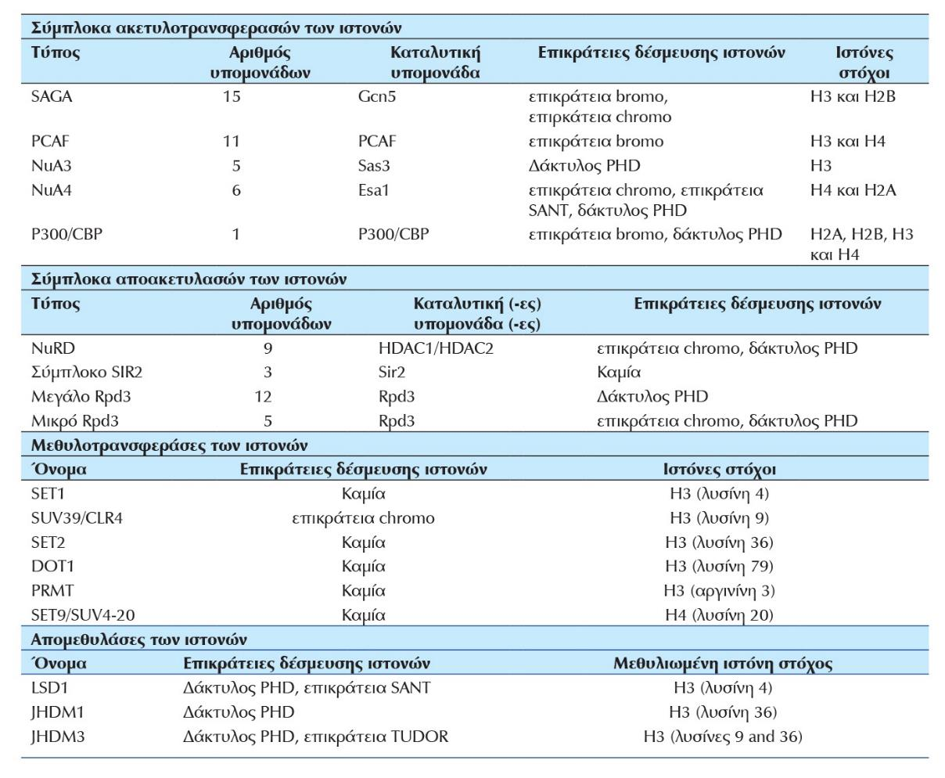
Ένζυμα τροποποίησης ιστονών.

Slide 97
Ρύθμιση της δομής της χρωματίνης
Οι τροποποιημένες ιστόνες στρατολογούν ένζυμα, τα οποία θα τροποποιήσουν περαιτέρω τα παρακείμενα νουκλεοσώματα.
Παράδειγμα: Πολλές ακετυλοτρανσφεράσες (HATs) περιλαμβάνουν επικράτειες bromo που αναγνωρίζουν τις ίδιες τροποποιήσεις ιστονών τις οποίες δημιουργούν. Έτσι, η επικράτεια bromo θα διευκολύνει τη διατήρηση και τον πολλαπλασιασμό των ακετυλιωμένων ιστονών με περαιτέρω τροποποίηση των περιοχών που είναι ήδη ακετυλιωμένες.
Οι τροποποιημένες ιστόνες μπορούν επίσης να στρατολογήσουν άλλες πρωτεΐνες που δρουν στη χρωματίνη. Πολλά σύμπλοκα αναδιαμόρφωσης νουκλεοσωμάτων περιλαμβάνουν μία ή περισσότερες υπομονάδες οι οποίες αναγνωρίζουν τροποποιημένες ιστόνες, επιτρέποντας στις τροποποιημένες ιστόνες να στρατολογήσουν αυτά τα ένζυμα.

Slide 98
Συμπλέγματα αναδιαμόρφωσης των νουκλεοσωμάτων, εξαρτώμενα από την ATP.

Slide 99
Ρύθμιση της δομής της χρωματίνης
Ένας αριθμός πρωτεϊνών που εμπλέκονται στη ρύθμιση της μεταγραφής περιλαμβάνουν επίσης αυτές τις επικράτειες.
Ο μεταγραφικός παράγοντας TFIID, ένα βασικό συστατικό της μεταγραφικής μηχανής, περιλαμβάνει μια επικράτεια bromo. Αυτή η επικράτεια κατευθύνει τη μεταγραφική μηχανή σε θέσεις ακετυλίωσης των νουκλεοσωμάτων, συνιστώντας έναν επιπλέον τρόπο με τον οποίο η ακετυλίωση συμβάλλει στην αυξημένη μεταγραφική δραστηριότητα του προσδεμένου DNA.
Οι επικράτειες chromo που αναγνωρίζουν θέσεις μεθυλίωσης που σχετίζονται με μεταγραφικά κατεσταλμένα γονίδια απαντώνται σε αρκετές πρωτεΐνες που είναι σημαντικές για τη σύσταση της ετεροχρωματίνης, συμπεριλαμβανομένων της πρωτεΐνης HP1 και των πρωτεϊνών polycomb.

Slide 100
Ρύθμιση της δομής της χρωματίνης
Η αλληλεπίδραση του DNA με το οκταμερές των ιστονών είναι δυναμική.
Τα σύμπλοκα αναδιαμόρφωσης νουκλεοσωμάτων διευκολύνουν την κίνηση των νουκλεοσωμάτων.
Ορισμένα νουκλεοσώματα απαντούν σε ειδικές θέσεις: τοποθέτηση των νουκλεοσωμάτων.
Η τροποποίηση των αμινοτελικών ουρών των ιστονών αλλάζει την προσβασιμότητα της χρωματίνης.
Πρωτεϊνικές επικράτειες στα σύμπλοκα αναδιαμόρφωσης και τροποποίησης των νουκλεοσωμάτων αναγνωρίζουν τροποποιημένες ιστόνες.
Ειδικά ένζυμα είναι υπεύθυνα για την τροποποίηση των ιστονών.

Slide 101
Ρύθμιση της δομής της χρωματίνης
Οι τροποποιήσεις των ιστονών είναι δυναμικές και καταλύονται από ειδικά ένζυμα, που ονομάζονται τροποποιητές των ιστονών (histone modifiers):
Ακετυλοτρανσφεράση των ιστονών (histone acetyltransferase, HAT)
Αποακετυλάση των ιστονών (histone deacetylase, HDAC)
Μεθυλοτρανσφεράση των ιστονών (histone methyltransferase, HMT)
Απομεθυλάση των ιστονών (histone demetylase, HDM).
Οι HATs και HDACs στοχεύουν ένα διαφορετικό υποσύνολο ιστονών ή, σε ορισμένες περιπτώσεις, ειδικές λυσίνες σε μια ιστόνη. Αντίθετα, οι HMTs και οι HDMs στοχεύουν πάντοτε μόνο μια από τις πολλές λυσίνες ή αργινίνες σε μια συγκεκριμένη ιστόνη.
Οι διαφορετικές τροποποιήσεις έχουν διαφορετικές επιδράσεις στη λειτουργία των νουκλεοσωμάτων.

Slide 102
Ένζυμα τροποποίησης ιστονών.

Slide 103
Ρύθμιση της δομής της χρωματίνης
Τα σύμπλοκα αναδιαμόρφωσης νουκλεοσωμάτων και τα τροποποιητικά ένζυμα αποτελούν μέρος μεγάλων πολυπρωτεϊνικών συμπλόκων.
Πρόσθετες υπομονάδες συμμετέχουν στην προσέλκυση (στρατολόγηση) αυτών των ενζύμων σε συγκεκριμένες περιοχές του DNA.
Ομοίως με τα σύμπλοκα αναδιαμόρφωσης νουκλεοσωμάτων, αυτές οι αλληλεπιδράσεις μπορούν να είναι με μεταγραφικούς παράγοντες προσδεδεμένους στο DNA ή απευθείας με ειδικά τροποποιημένα νουκλεοσώματα.
Η προσέλκυση αυτών των ενζύμων σε συγκεκριμένες περιοχές του DNA είναι υπεύθυνη για τα διακριτά πρότυπα τροποποίησης των ιστόνων, τα οποία παρατηρούνται κατά μήκος της χρωματίνης, και είναι ένας σημαντικός μηχανισμός για τη διαμόρφωση των επιπέδων γονιδιακής έκφρασης κατά μήκος του ευκαρυωτικού χρωμοσώματος.

Slide 104
Ρύθμιση της δομής της χρωματίνης
Η αλληλεπίδραση του DNA με το οκταμερές των ιστονών είναι δυναμική.
Τα σύμπλοκα αναδιαμόρφωσης νουκλεοσωμάτων διευκολύνουν την κίνηση των νουκλεοσωμάτων.
Ορισμένα νουκλεοσώματα απαντούν σε ειδικές θέσεις: τοποθέτηση των νουκλεοσωμάτων.
Η τροποποίηση των αμινοτελικών ουρών των ιστονών αλλάζει την προσβασιμότητα της χρωματίνης.
Πρωτεϊνικές επικράτειες στα σύμπλοκα αναδιαμόρφωσης και τροποποίησης των νουκλεοσωμάτων αναγνωρίζουν τροποποιημένες ιστόνες.
Ειδικά ένζυμα είναι υπεύθυνα για την τροποποίηση των ιστονών.
Η τροποποίηση και η αναδιαμόρφωση των νουκλεοσωμάτων δρουν από κοινού για να αυξήσουν την προσβασιμότητα του DNA.

Slide 105
Ρύθμιση της δομής της χρωματίνης
Τα πρωτεϊνικά σύμπλοκα που εμπλέκονται στις τροποποιήσεις των ιστονών στρατολογούνται συχνά σε θέσεις ενεργού μεταγραφής.
Από τη συντονισμένη δράση τους, αυξάνεται η προσβασιμότητα στο DNA.
Η τροποποίηση των αμινοτελικών ούρων μπορεί να μειώσει την ικανότητα των συστοιχιών των νουκλεοσωμάτων να σχηματίζουν κατασταλτικές δομές, δημιουργώντας θέσεις που μπορούν να στρατολογήσουν άλλες πρωτεΐνες, συμπεριλαμβανομένων των αναδιαμορφωτών (remodelers).
Η αναδιαμόρφωση των νουκλεοσωμάτων μπορεί στη συνέχεια να αυξήσει περαιτέρω την προσβασιμότητα του νουκλεοσωμικού DNA για να επιτρέψει στις πρωτεΐνες που δεσμεύονται στο DNA να έχουν πρόσβαση στις θέσεις δέσμευσής τους.
Οι αλλαγές αυτές μπορούν να οδηγήσουν στην τοποθέτηση ή την απελευθέρωση των νουκλεοσωμάτων από συγκεκριμένες θέσεις DNA.

Slide 106
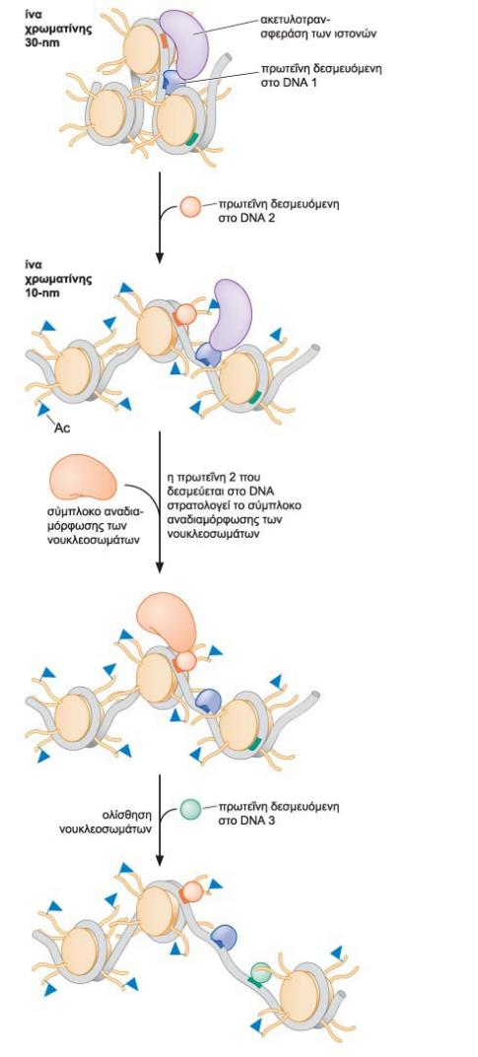
Σύμπλοκα αναδιαμόρφωσης της χρωματίνης και τροποποίησης των ιστονών εργάζονται από κοινού για να αλλάξουν τη δομή της χρωματίνης.

Slide 107
Η συγκρότηση των νουκλεοσωμάτων
Έννοιες
Μοριακοί συνοδοί ιστονών (histone chaperones)

Slide 108
Η συγκρότηση των νουκλεοσωμάτων
Τα νουκλεοσώματα συγκροτούνται αμέσως μετά την αντιγραφή του DNA.

Slide 109
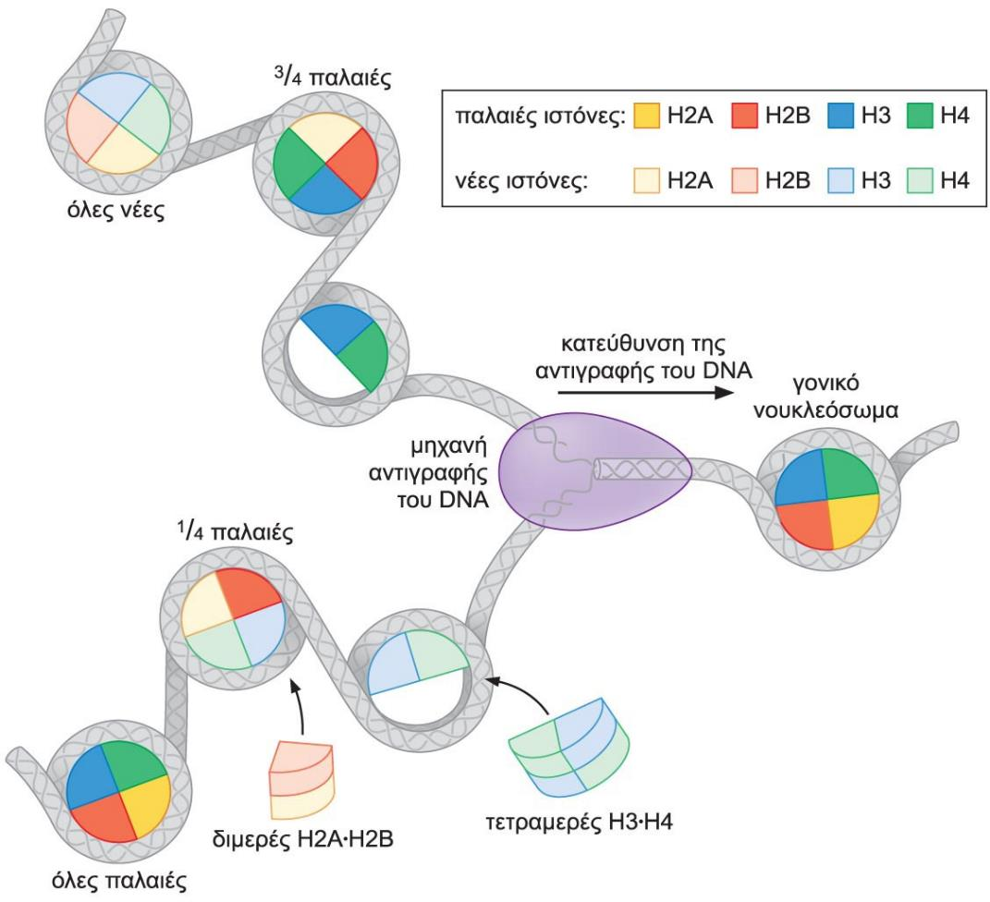
Κληρονόμηση των ιστονών μετά την αντιγραφή του DNA.

Slide 110
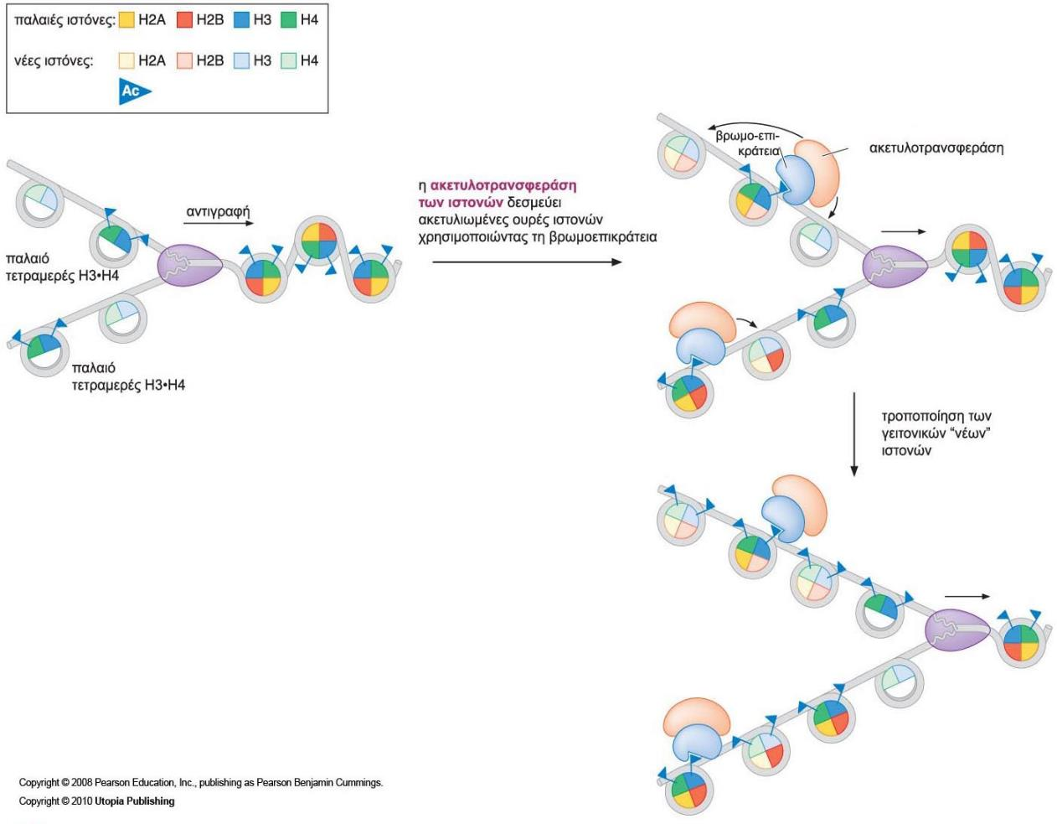
Η κληρονόμηση των γονικών τετραμερών H3 – H4 διευκολύνει την κληρονόμηση των καταστάσεων της χρωματίνης.

Slide 111
Η συγκρότηση των νουκλεοσωμάτων
Τα νουκλεοσώματα συγκροτούνται αμέσως μετά την αντιγραφή του DNA.
Η συγκρότηση των νουκλεοσωμάτων απαιτεί τους μοριακούς συνοδούς των ιστονών.

Slide 112
Ιδιότητες των μοριακών συνοδών των ιστονών.

Slide 113
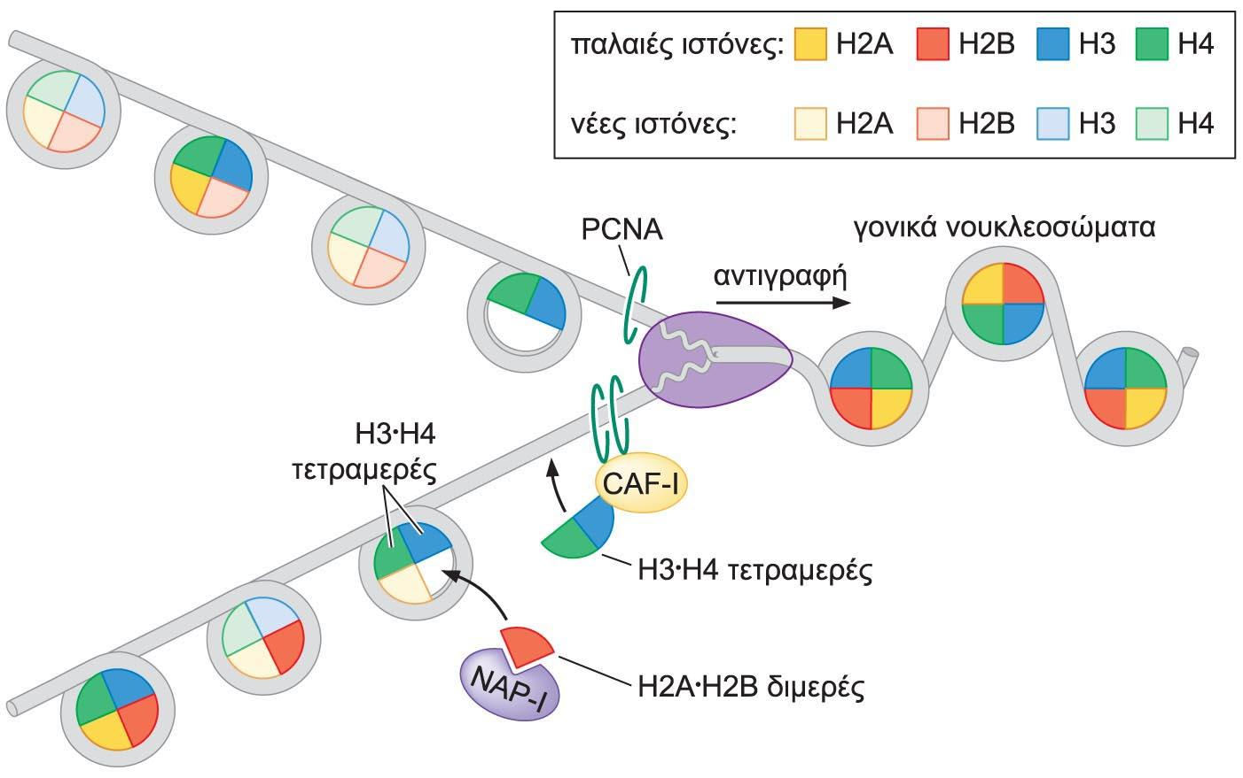
Οι παράγοντες συγκρότησης της χρωματίνης διευκολύνουν τη συγκρότηση των νουκλεοσωμάτων.

Slide 114
Βιβλιογραφία
Μοριακή Βιολογία του Γονιδίου, (2^{η} έκδοση), των James D. Watson, Tania A. Baker, Stephen P. Bell, Alexander Gann, Michael Levine, Richard Losick. Εκδόσεις: Utopia, 2016. [μετάφραση του βιβλίου “Molecular Biology of the Gene”, (7th ed.). Εκδόσεις: Pearson, 2013.
Molecular Cell Biology, (7^{η} έκδοση), των Harvey Lodish, Arnold Berk, Chris A. Kaiser, Monty Krieger, Anthony Bretscher, Hidde Ploegh, Angelika Amon, Kelsey C. Martin. Εκδόσεις: W. H. Freeman, 2012.
Lewin’s GENES XI, (11^{η} έκδοση), των Jocelyn E. Krebs, Stephen T. Kilpatrick, Elliott S. Goldstein. Εκδόσεις: Jones and Bartlett Learning, 2013.

